Slide 1
SSR InLine 배선
2025.06.26
신 용 대
하네스작업을 위한 문서제작용
실무자: 제작 최도준대리, 연구소 백가람책임

Slide 2
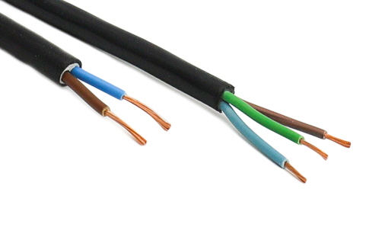
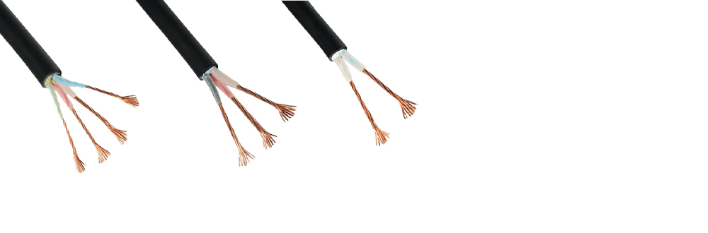
전선 종류
HIV ( Heat-resistant Indoor pVc )
가장 흔하게 볼 수 있는 절연 전선이며 뻣뻣한 특징을 가지고 있음
VCTF
부드러운 연선의 케이블로 가장 많이 사용되는 전선
이동용 전자, 전기 기기 배선용
[ TFR-GV 전선 기호 풀이 ]
C : Cross-Linked PE(가교 폴리에틸렌)
T : Tray용
FR : Flame Retardant (난연)
G : Ground (접지)
V : PVC (폴리염화비닐)

Slide 3
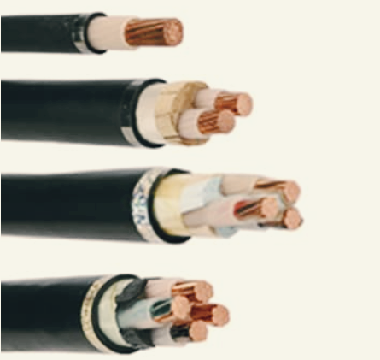
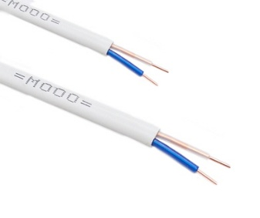
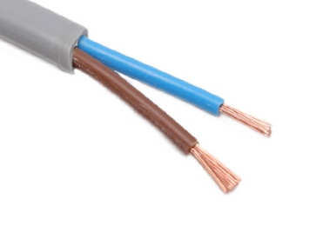
전선 종류
CV
대부분 연선 형태, 허용 전압 자체가 높고 난연성이 우수
공업용과 산업용, 농업용 등에서 배선 작업으로 사용
SV / 로맥스
전선 안에 단선 두가닥으로 구성되어 있는 비교적 뻣뻣한 전선
건물 내부 하얗고 두꺼운 전선

Slide 4
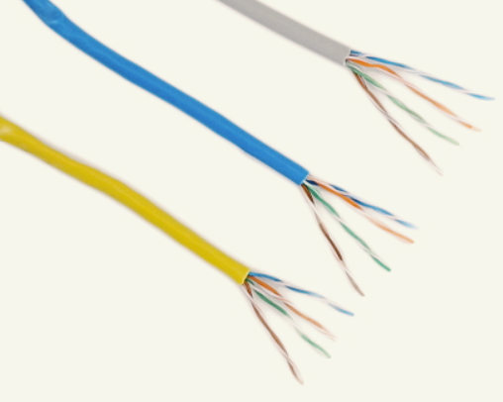
전선 종류
UTP (랜선)
소선이 8가닥인 인터넷 연결선
[ TFR-GV 전선 기호 풀이 ]
U : Unshield (비차폐)
T : Twisted (꼬인)
P : Pair (2가닥이 한쌍)

Slide 5
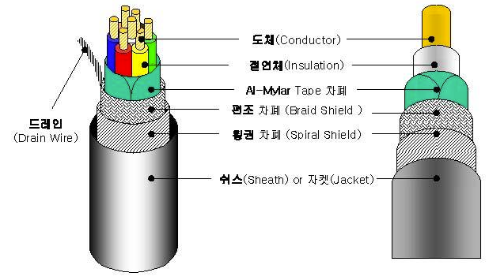
전선의 구성
쉬스 : 도체에 가해지는 충격을 완화시키는 보호막 (PVC재질)

Slide 6
전선의 구성
심선 : 전선내 도체, 즉 도체 = 심선
소선 : 연선을 구성하는 여러 개의 도체 중 하나의 선
선심 : 절연물이 피복되어 있는 도체
코어 : 선심의 개수
페어 : 선심이 두가닥으로 이뤄진 전선

Slide 7
전선의 구분
형태별
절연전선
나전선
절연체가 없는 전선
코드
2개 이상의 절연체가 꼬아져 있고, 가벼운 고무재질로 감싼 구조
케이블
절연선을 다시 시스로 덮은 전선
도체의 갯수별
단선
연선

Slide 8
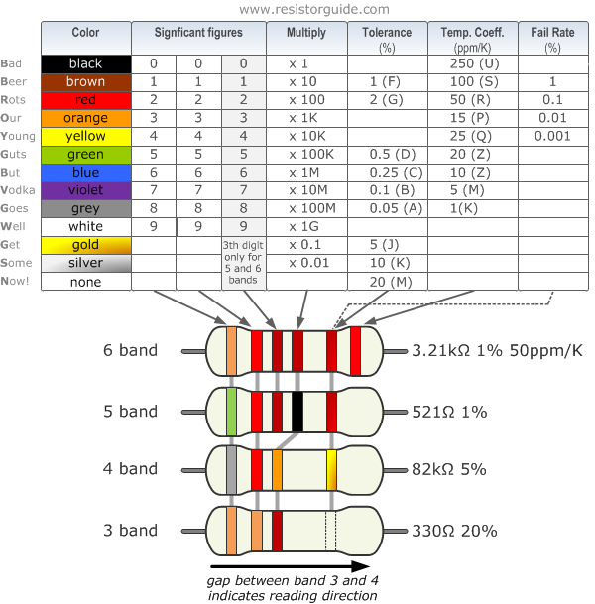
배선 색상 색깔 순서
저항 색상을 따라 씀
흑갈적등황녹청자회백

Slide 9
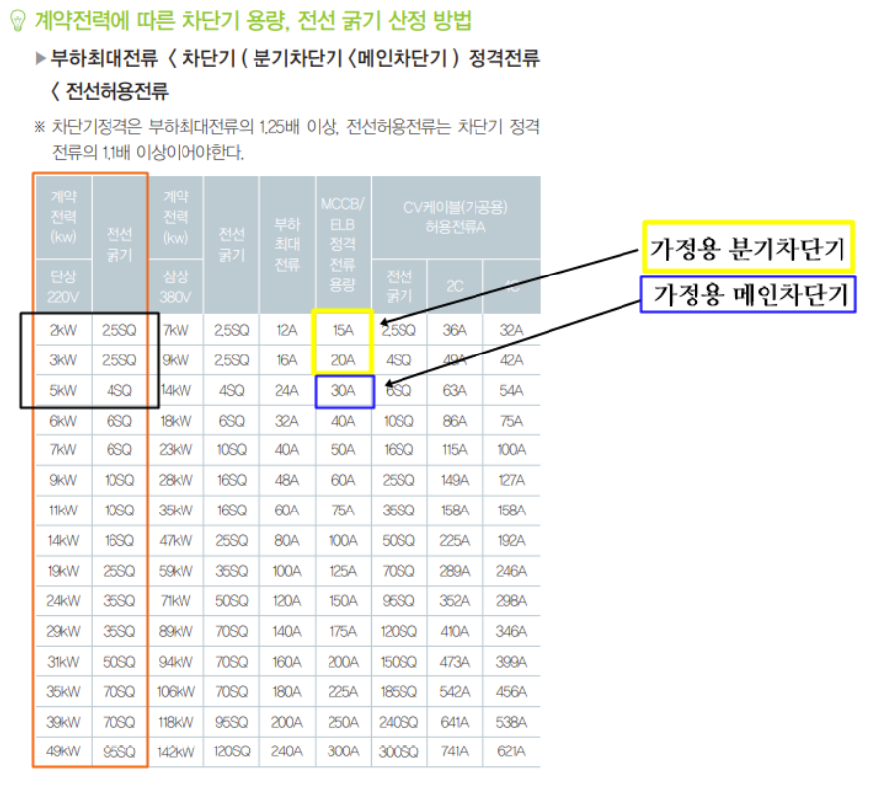
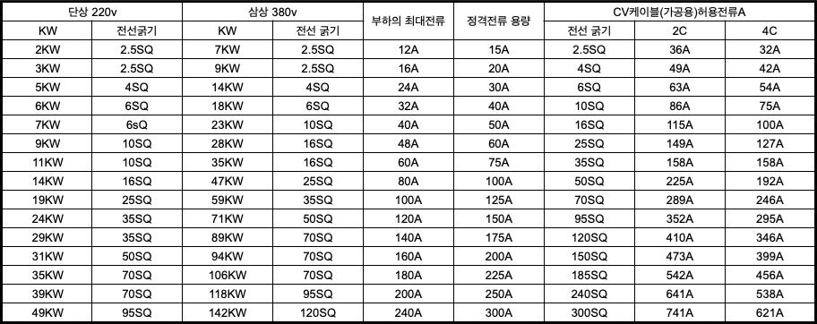
전선 부하

Slide 10
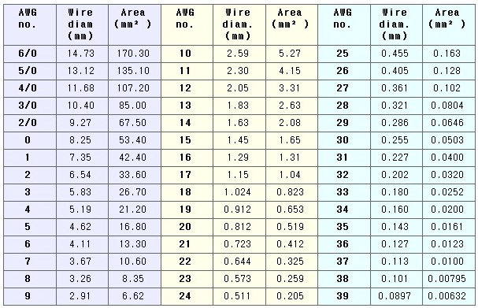
AWG(American Wire Gauge)
전선 굵기에 따른 허용전류 표
AWG번호 | 직경(Inch) | 직경(mm) | 단면적(mm²) | 저항(Ω/m) | 허용전류(A)
4/0=0000 | 0.46 | 11.7 | 107(100) | 0.000161 | 280~298
3/0=000 | 0.41 | 10.4 | 85 | 0.000203 | 240~257
2/0=00 | 0.365 | 9.26 | 67.4(60.0) | 0.000256 | 223
1/0=0 | 0.325 | 8.25 | 53.5 | 0.000323 | 175~190
1 | 0.289 | 7.35 | 42.4(38.0) | 0.000407 | 165
2 | 0.258 | 6.54 | 33.6 | 0.000513 | 130~139
3 | 0.229 | 5.83 | 26.7(22.0) | 0.000647 | 125
4 | 0.204 | 5.19 | 21.1 | 0.000815 | 98~107
5 | 0.182 | 4.62 | 16.8(14.0) | 0.00103 | 94
6 | 0.162 | 4.11 | 13.3 | 0.0013 | 72~81
7 | 0.144 | 3.66 | 10.5 | 0.00163 | 70
8 | 0.128 | 3.26 | 8.36(8.0) | 0.00206 | 55~62
9 | 0.114 | 2.91 | 6.63 | 0.0026 | 55
10 | 0.102 | 2.59 | 5.26(5.5) | 0.00328 | 40~48
11 | 0.0907 | 2.3 | 4.17 | 0.00413 | 38
12 | 0.0808 | 2.05 | 3.31(3.5) | 0.00521 | 28~35
13 | 0.072 | 1.83 | 2.62 | 0.00657 | 28
14 | 0.0641 | 1.63 | 2.08(2.0) | 0.00829 | 18~27
15 | 0.0571 | 1.45 | 1.65 | 0.0104 | 19
16 | 0.0508 | 1.29 | 1.31 | 0.0132 | 12~19
17 | 0.0453 | 1.15 | 1.04 | 0.0166 | 16
18 | 0.0403 | 1.02 | 0.823 | 0.021 | 7~16
19 | 0.0359 | 0.912 | 0.653 | 0.0264 | 5.5
20 | 0.032 | 0.812 | 0.518 | 0.0333 | 4.5
21 | 0.0285 | 0.723 | 0.41 | 0.042 | 3.8
22 | 0.0253 | 0.644 | 0.326 | 0.053 | 3.0
23 | 0.0226 | 0.573 | 0.258 | 0.0668 | 2.2
24 | 0.0201 | 0.511 | 0.205 | 0.0842 | 0.588
25 | 0.0179 | 0.455 | 0.162 | 0.106 | 0.477
26 | 0.0159 | 0.405 | 0.129 | 0.134 | 0.378
27 | 0.0142 | 0.361 | 0.102 | 0.169 | 0.288
28 | 0.0126 | 0.321 | 0.081 | 0.213 | 0.250
29 | 0.0113 | 0.286 | 0.0642 | 0.268 | 0.212
30 | 0.01 | 0.255 | 0.0509 | 0.339 | 0.147
31 | 0.00893 | 0.227 | 0.0404 | 0.427 | 0.120
32 | 0.00795 | 0.202 | 0.032 | 0.538 | 0.093
33 | 0.00708 | 0.18 | 0.0254 | 0.679 | 0.075
34 | 0.00631 | 0.16 | 0.0201 | 0.856 | 0.060
35 | 0.00562 | 0.143 | 0.016 | 1.08 | 0.045
36 | 0.005 | 0.127 | 0.0127 | 1.36 | 0.040
37 | 0.00445 | 0.113 | 0.01 | 1.72 | 0.028
38 | 0.00397 | 0.101 | 0.00797 | 2.16 | 0.024
39 | 0.00353 | 0.0897 | 0.00632 | 2.73 | 0.019
40 | 0.00314 | 0.0799 | 0.00501 | 3.44 | 0.015

Slide 11
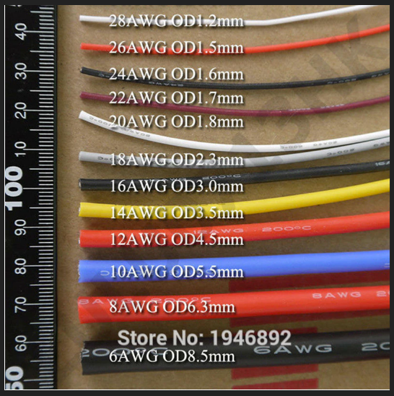
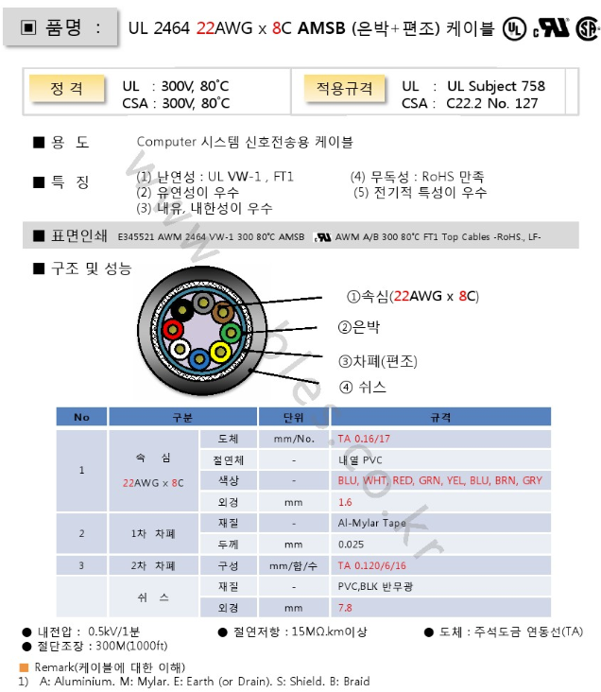
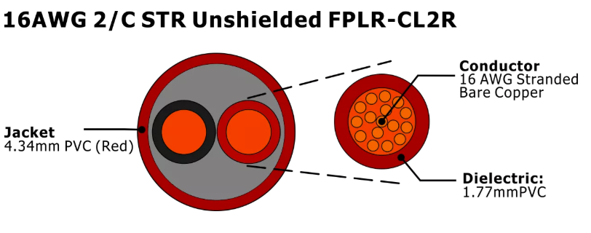
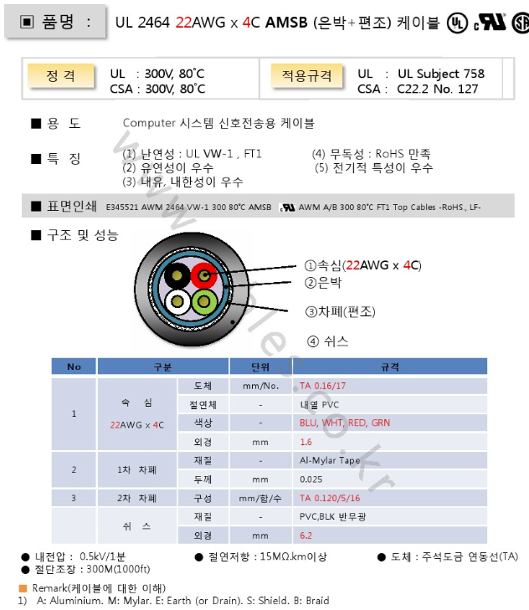
전선 굵기
Twisted-pair type With shielding(SB)

Slide 12
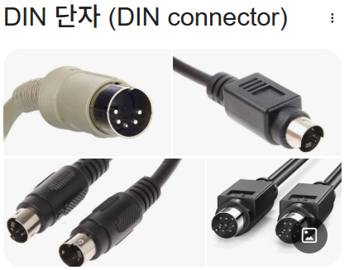
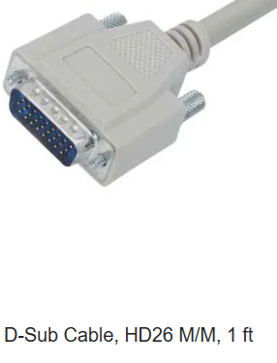
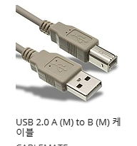
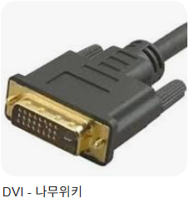
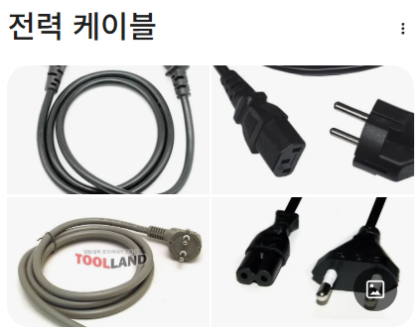
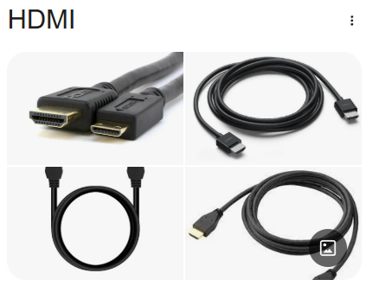
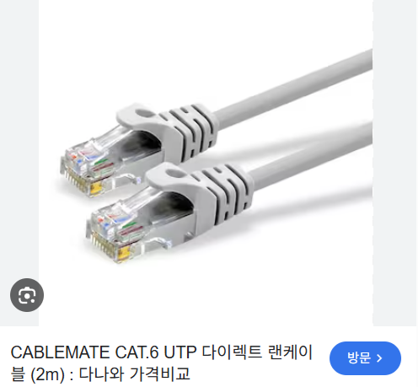
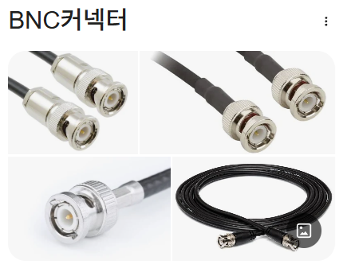
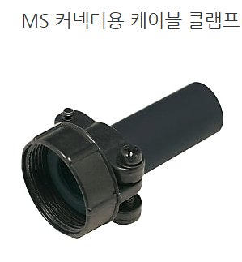
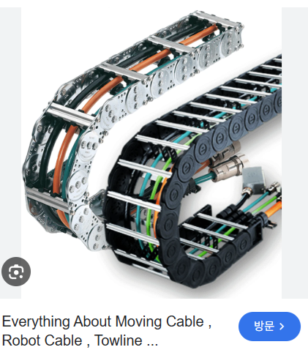
Cable Connector
DIN
D-SUB
USB
DVI
전원
HDMI
UTP(UNSHIELDED TWISTED PAIR)
동축(COXIAL)
MS 및 원형(CIRCULAR)
ROBOT CABLE

Slide 13
하네스관련 문서
3D자료(활용프로그램 : eDrawings)
\\100.100.100.33\09. RnD 통합\01. 기구 및 전장 개발\과제도면\2025년_과제도면\2025A022-S4L(SSR Line, SSR-IV(Gv3D)2, TOPPAN)-1Line\1. 도면-2025A022-S4L
센서 명칭 및 위치 자료(활용 프로그램 : EXCEL, POWER POINT)
\\100.100.100.33\09. RnD 통합\01. 기구 및 전장 개발\과제도면\2025년_과제도면\2025A022-S4L(SSR Line, SSR-IV(Gv3D)2, TOPPAN)-1Line\4. 회로관련-2025A022-S4L\1.회로도면\IO Tag

Slide 14
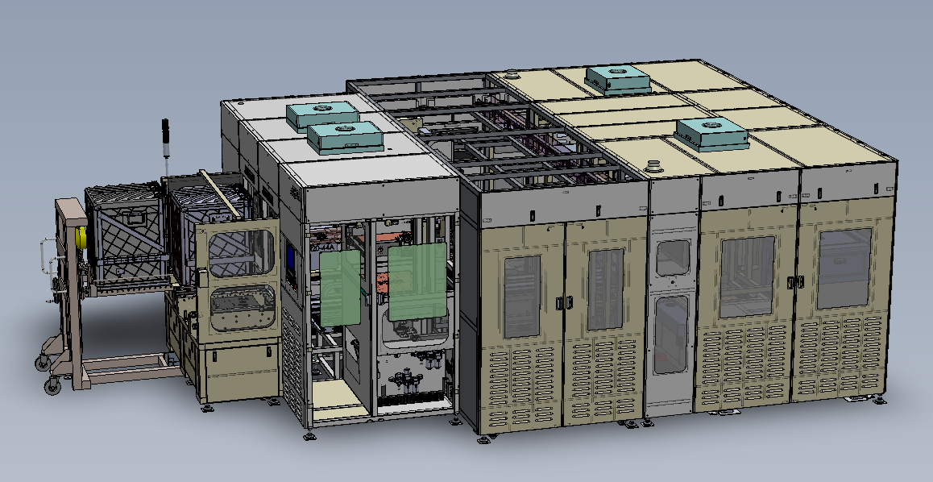
SSR InLine 구성 Frame
TRANSFER
FRAME
EFEM FRAME
LOAD PORT FRAME
FOUP DOOR DETACH
AMR
(Autonomous Mobile Robot)

Slide 15
SSR InLine 파트 명칭별 범위
기구설계: 백찬영(책임)
LD EFEM
TRANSFER
LOAD PORT FRAME
EFEM FRAME
TRANSFER FRAME
AMR
LOAD PORT
FOUP DOOR DETACH
INDEX ROBOT
PCB FLIPPER
(SSR 용은 Flip
기능없음)
TABLE TRANSFER
FLIP TRANSFER
SSR

Slide 16
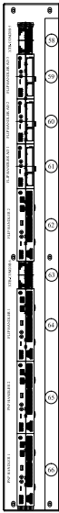
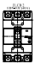
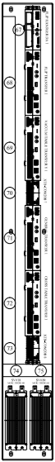
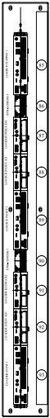
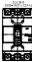
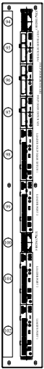
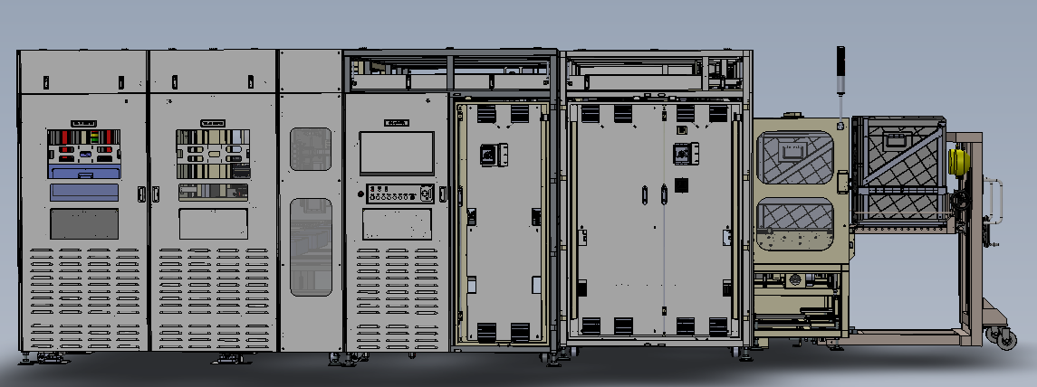
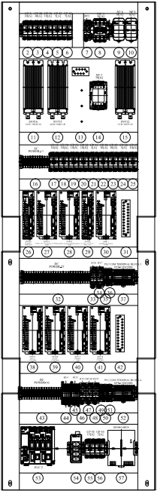
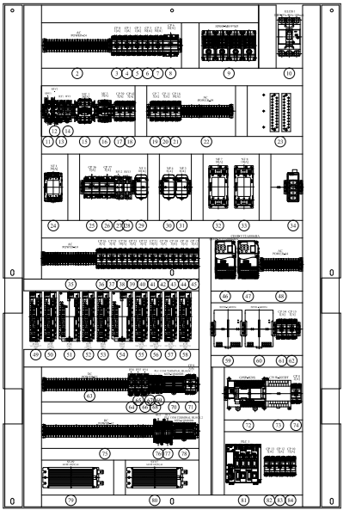
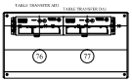
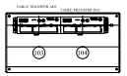
전장박스
Unloader
Loader

Slide 17
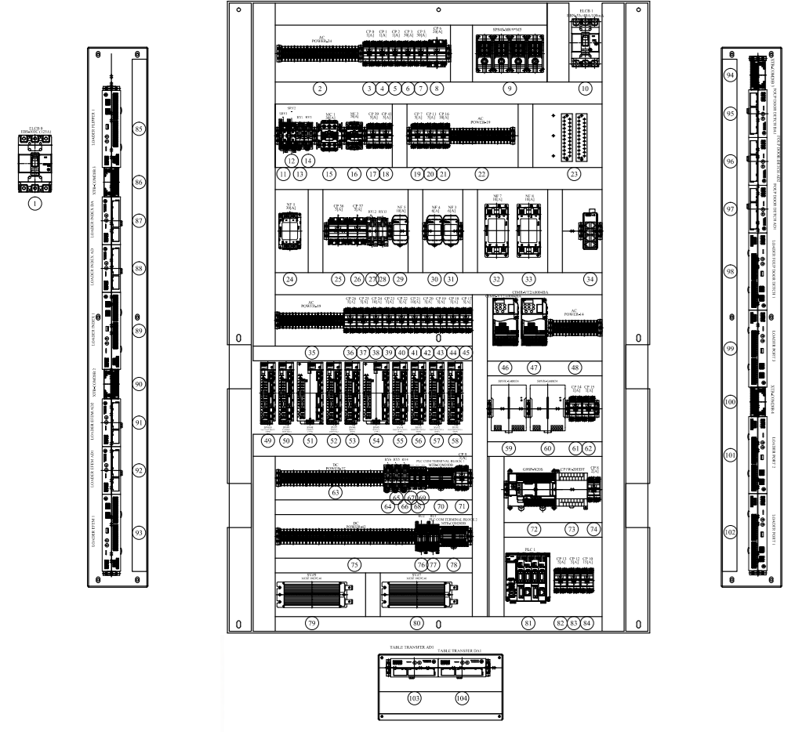
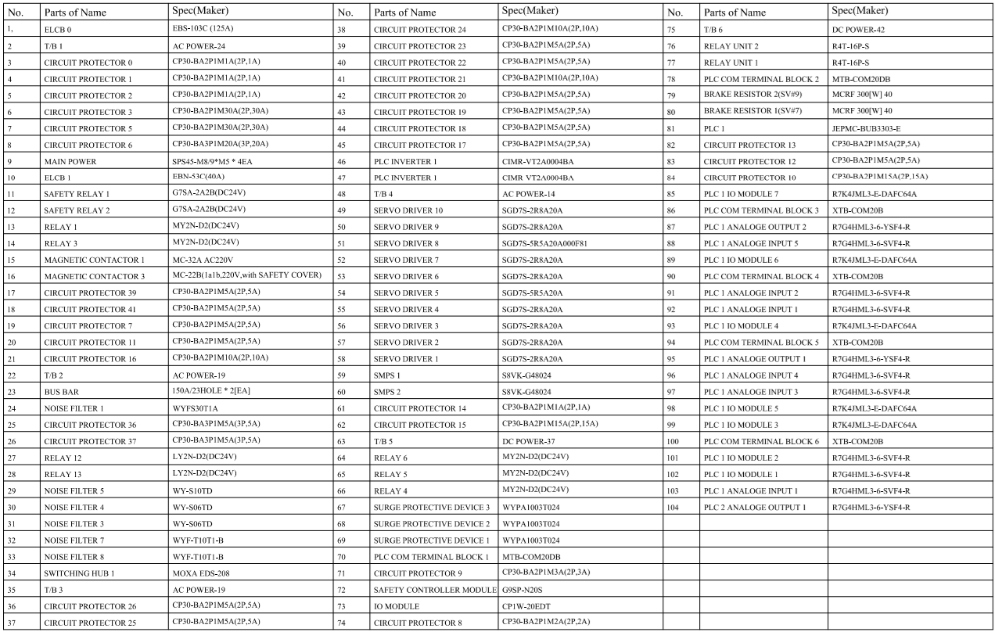
Loader 전장부 Devices

Slide 18
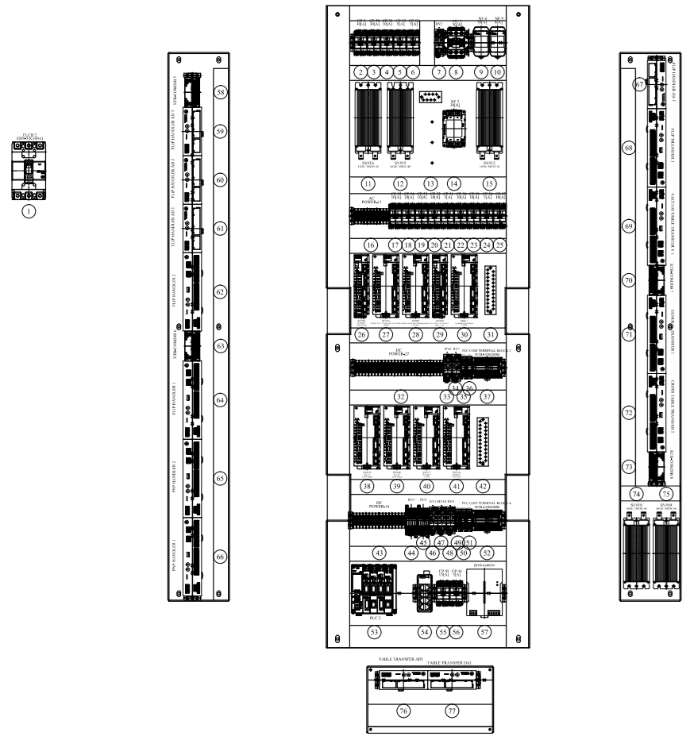
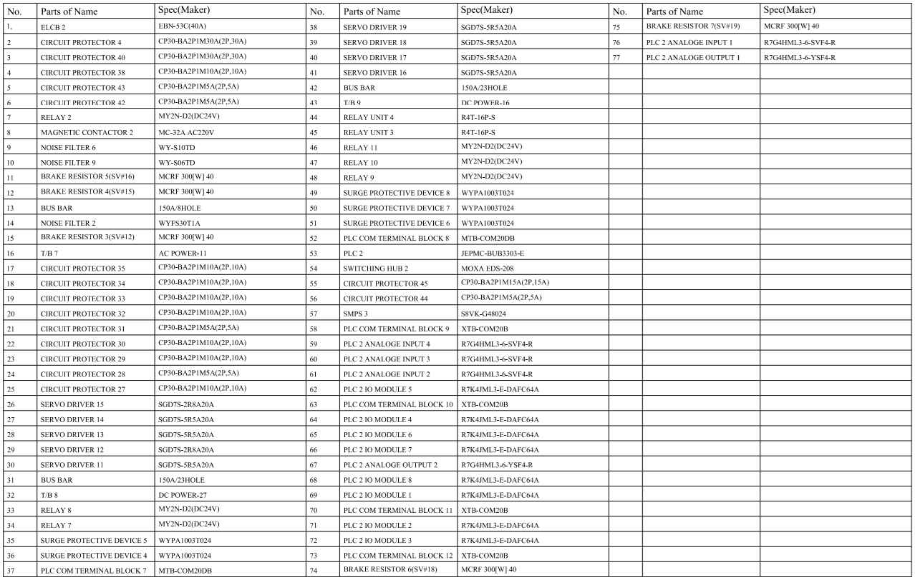
Unloader 전장부 Devices

Slide 19
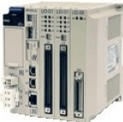
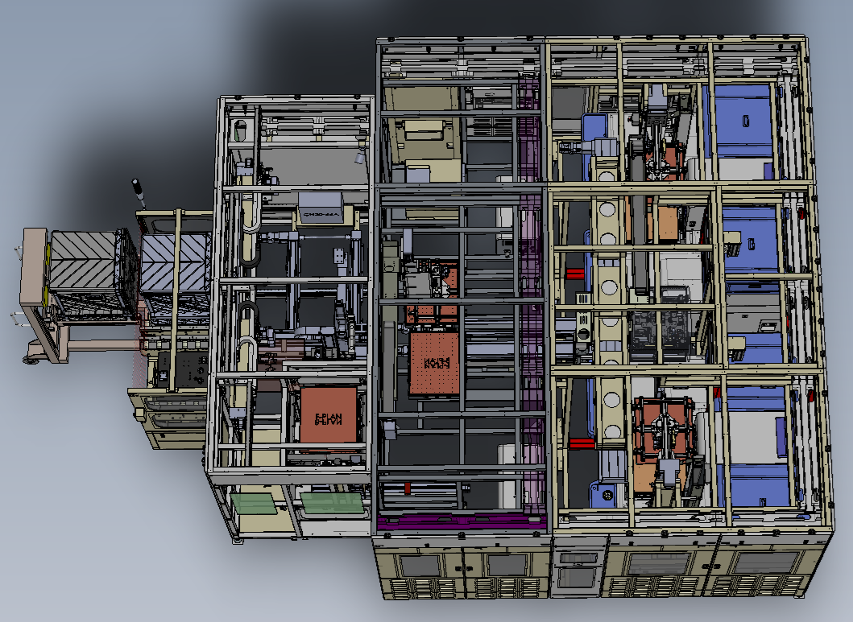

SSR InLine PCB 이송부 명칭
PLC#2
PLC#1
FLIP TRANSFER
FOUP DOOR DETACH
TABLE TRANSFER
FLIP TRANSFER
INDEX ROBOT
TABLE TRANSFER
AMR
(Autonomous Mobile Robot)
Z
PCB FLIPPER
TABLE TRANSFER
FLIP TRANSFER
Y
X

Slide 20
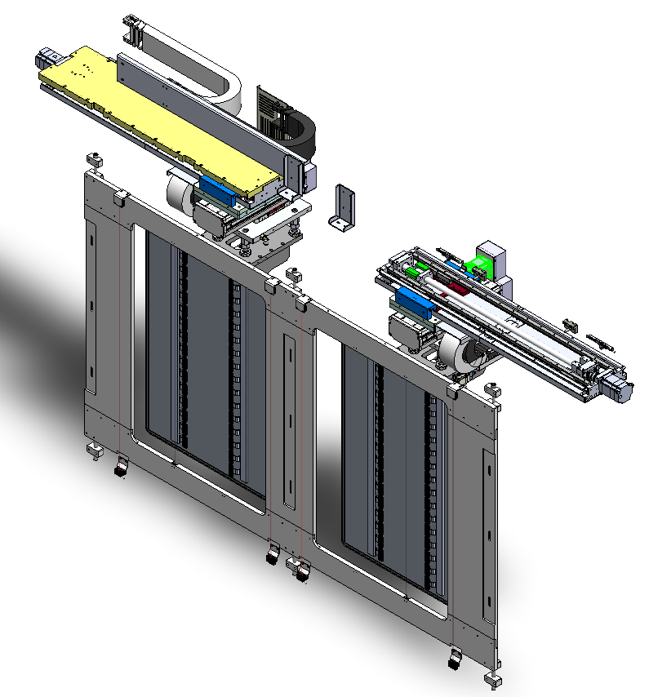
이송부 : FOUP DOOR DETACH
X
Y
Y
X

Slide 21
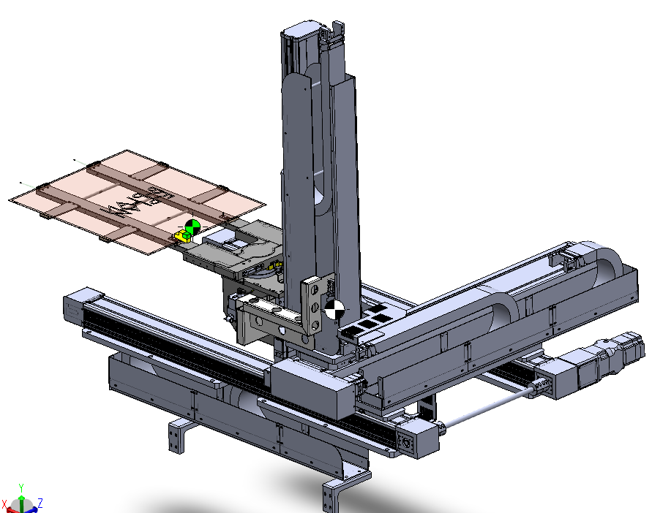
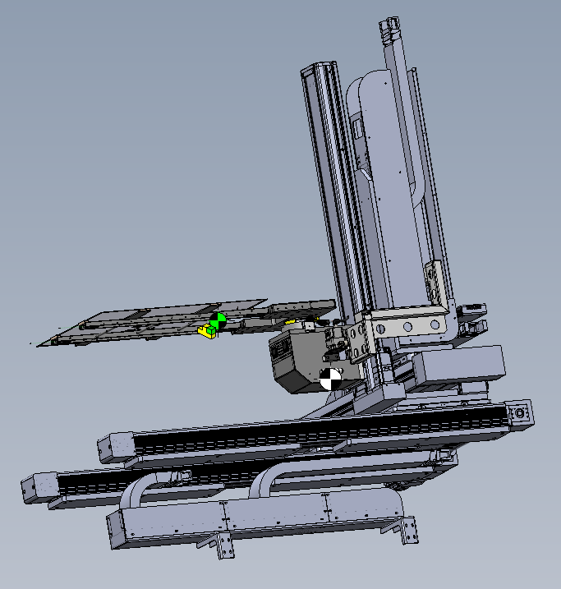
이송부 : Index Robot
θ
Z
Y
X

Slide 22
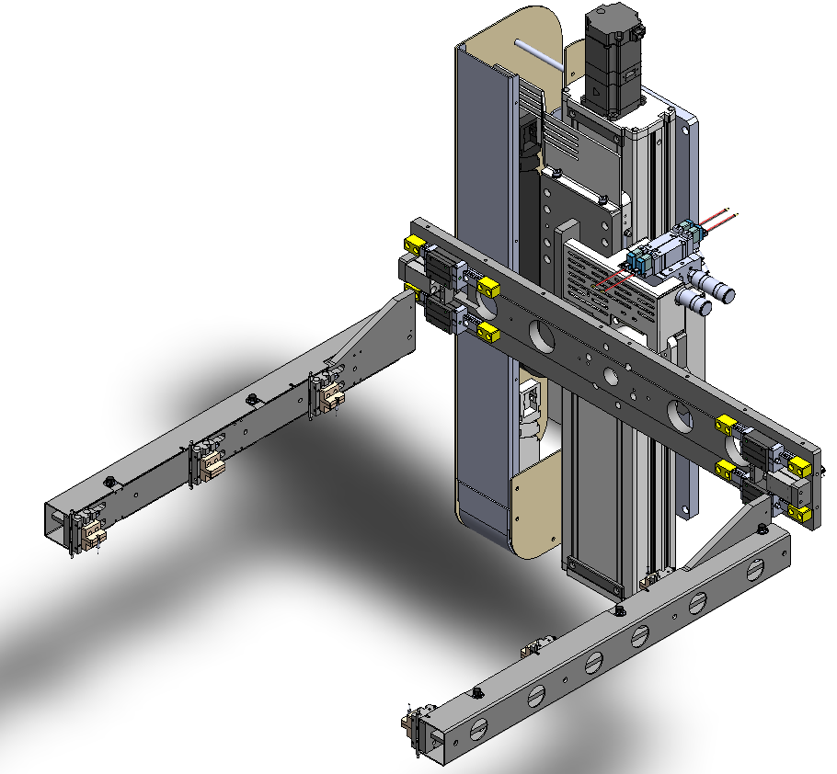
이송부 : PCB FLIPPER
Z
좌
우

Slide 23
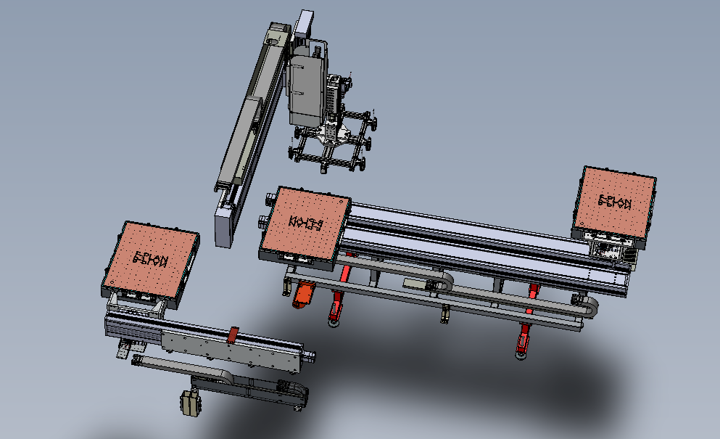
이송부 : TABLE TRANSFER
X
Z
Y
Y
Y

Slide 24
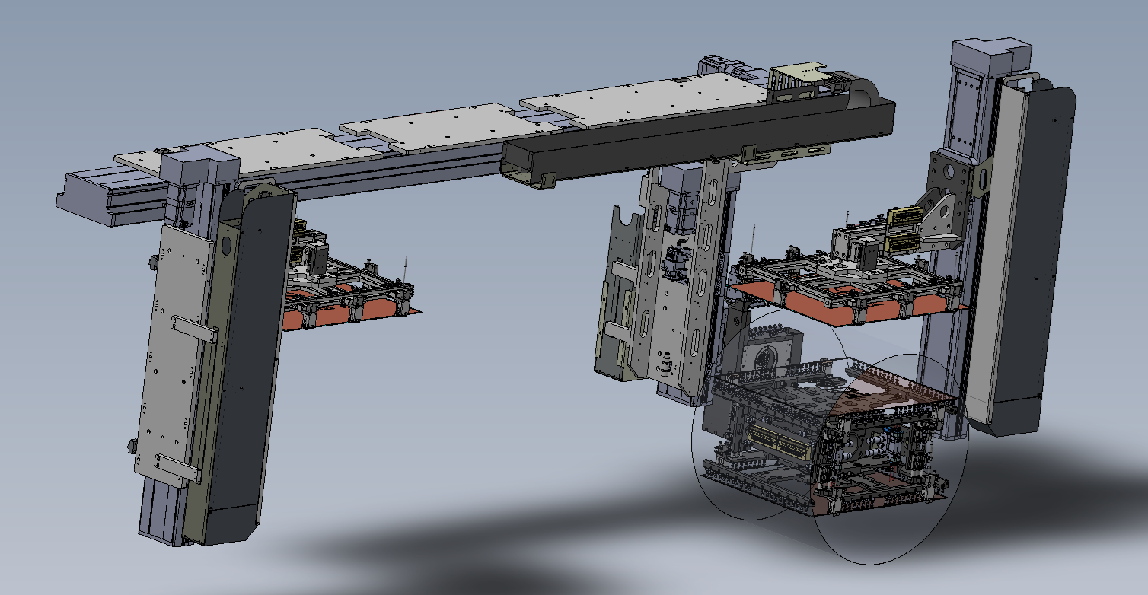
이송부 : FLIP TRANSFER
X
Z
Z
Z
θ

Slide 25
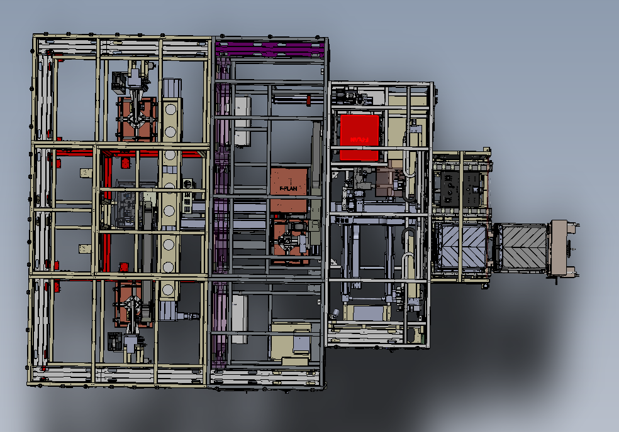
Frame 분리
⑤
①
④
③
⑦
⑧
⑨
⑥
②
Loader
Unloader

Slide 26

배선을 위한 설비 길이 [mm]
250
135
784
808
710
1794
1114
1027
1053
292
551
866
453
872
872
508
516
1540
806
491
1300
1750
244

Slide 27

배선을 위한 설비 길이 [mm]
250
666
720
1027
1325
575
400
575
1325
435
720
687
926
876

Slide 28

배선을 위한 설비 길이 [mm]
250
250
150
866
890
1114
866
675
453
687
516
1300
811
670

Slide 29

배선을 위한 설비 길이 [mm]
수직상
298
755
935
540
646
504
123
1150
120
374
258
123
120
342
308
수직하

Slide 30





PLC#1 : 디바이스 위치
메인스위치
핸드터치
Manual L/U
라이트커튼
라이트커튼
Manual L/U
대차감지
컨베이어상태 램프
컨베이어
경광등

Slide 31





PLC#1 : 디바이스 위치
EFEM(좌)
EFEM(우)
Flipper Arm
Index Arm
EFEM(우)
Main Air
(좌)
EFEM(좌)
(우)
이오나이저 1
Index 제품
DM리더

Slide 32




PLC#2 : 디바이스 위치
Flipper Arm
VACUUM 테이블
GENERAL TRANSFER
메인스위치
CROSS 테이블

Slide 33



PLC#2 : 디바이스 위치
PNP HANDLER
FLIP HANDLER
FLIP TRANSFER

Slide 34
배선경로(Duct 경로)
상부
하부
수직상
수직하
Loader 전장부
Unloader 전장부

Slide 35
배선경로(PLC별 경로)
PLC#1
SSR#2 I/F
EFEM(우)
PLC#2
Vacuum 테이블
Main Air
EFEM(좌)
PNP Handler #2
수직
핸드터치
메인스위치
Flipper Arm(우)
이오나이저
컨베이어 스위치(우)
Cross 테이블 #1
Flipper Arm(좌)
라이트커튼(우)
DM리더
컨베이어(우)
Flip Handler #1
Index Arm
컨베이어 램프(우)
Index 제품
대차감지(우)
Flip Handler #2
Cross 테이블 #2
SSR#1 I/F
대차감지(좌)
Genernal Transper
컨베이어 램프(좌)
컨베이어(좌)
라이트커튼(좌)
컨베이어 스위치(좌)
타워램프
Flip Transper
PNP Handler #1
Loader 전장부
메인스위치
Unloader 전장부

Slide 36

배선경로 (대차감지센서/광전센서)
대차감지(우) – 4.5M
308
515+53+274
168
768
1300
262
274
858
대차감지(좌) – 3.65M
515
168
168
53
1300
262
768
515+53+274
308

Slide 37



하네스 케이블 (광전센서 DMG-HB1)
OPTICAL DATA TRANSMISSION DEVICE

Slide 38






하네스 케이블 (대차감지센서)
NAME | CABLE | 길이(M) | CONETOR | COLOR | LABEL
LOAD PORT AMR DETECTOR(LEFT) | 24AWG x 4C | 5 | ECON 3P X 1EA / 한쪽 오픈 | 흑 | P24VL2
 |  |  |  | 백 | X2102
 |  |  |  | 적 | N24VL2
 |  |  |  | 녹 | SPARE
LOAD PORT AMR DETECTOR(RIGHT) | 24AWG x 4C | 8 | ECON 3P X 1EA / 한쪽 오픈 | 흑 | P24VL2
 |  |  |  | 백 | X2202
 |  |  |  | 적 | N24VL2
 |  |  |  | 녹 | SPARE
4 Core
ECON 3P
X2202
4 Core
X2102
ECON 3P

Slide 39



IO LINK

Slide 40

배선경로 (컨베이어 스위치)
컨베이어 스위치(우) – 6.1M
556
513
673
308
1750
768
1300
262
768
1300
컨베이어 스위치(좌) – 4.4M
308

Slide 41



하네스 케이블(컨베이어 스위치)
NAME | CABLE | 길이(M) | CONETOR | COLOR | LABEL
CONVEYOR LOADER S/W (LEFT) | 24AWG x 10C | 7 | 터미널 1.5 x 4Ring / 한쪽 오픈 | 흑 | P24VSW
 |  |  |  | 갈 | X2104
 |  |  |  | 적 | Y3105
 |  |  |  | 등 | N24VSW
 |  |  |  | 황 | P24VSW
 |  |  |  | 녹 | X2105
 |  |  |  | 청 | Y3106
 |  |  |  | 자 | N24VSW
 |  |  |  | 회 | SPARE
 |  |  |  | 백 | SPARE
CONVEYOR LOADER S/W (RIGHT) | 24AWG x 10C | 10 | 터미널 1.5 x 4Ring / 한쪽 오픈 | 흑 | P24VSW
 |  |  |  | 갈 | X2204
 |  |  |  | 적 | Y3206
 |  |  |  | 등 | N24VSW
 |  |  |  | 황 | P24VSW
 |  |  |  | 녹 | X2205
 |  |  |  | 청 | Y3205
 |  |  |  | 자 | N24VSW
 |  |  |  | 회 | SPARE
 |  |  |  | 백 | SPARE
10 Core
J2-2710QY
X2104
Y3105
Ring 터미널
10 Core
X2105
Y3106
CONVEYOR LOADER S/W
(LEFT)
Ring 터미널

Slide 42




하네스 케이블(컨베이어 스위치)
J2-2710QY
정격전류: 15mA

Slide 43






하네스 케이블 (경광등)
NAME | CABLE | 길이(M) | CONETOR | COLOR | LABEL
TOWER-LAMP | 24AWG x 10C | 8 | MOLEX X 8P / 한쪽 오픈 | 흑 | Y3200
 |  |  |  | 갈 | Y3201
 |  |  |  | 적 | Y3202
 |  |  |  | 등 | Y3203
 |  |  |  | 황 | Y3204
 |  |  |  | 녹 | P24VL2
 |  |  |  | 청 | N24VL2
 |  |  |  | 자 | N24VL2
 |  |  |  | 회 | SPARE
 |  |  |  | 백 | SPARE
10 Core
Molex 8pin
Connector
3색 경광등
DC24V
0.108A
PATLITE
LR4 시리즈

Slide 44







하네스 케이블 (라이트커튼)
Omron F3SG-4SRB0760-14-L-H

Slide 45

배선경로 (메인 스위치 : PLC#1)
495
메인스위치 – 6.1M
666
1037
666
262+1750
308
1037
768
1300
262+1750
768
1300
308

Slide 46

하네스 케이블 (메인 스위치 : PLC#1)
LOADER FRAME SERVICE PORT
Y3401
Y3402
Y3406
Y3405
Y3403
Y3404
X2401
X2402
X2406
X2405
X2403
X2404
X2220
220V
J2-2710QG
J2-2710QR
J2-2710QG
J2-2710QY
J2-2710QW
J2-2710QB
Omron
emo-a22e
KDU-MT-LUA

Slide 47







하네스 케이블 (메인 스위치 : PLC#1)
NAME | CABLE | 길이(M) | CONETOR | COLOR | LABEL
LOADER FRAME EMO#1 | 24AWG x 6C | 5 | 터미널 1.5 x 4RING / 한쪽 오픈 | 흑 | EMS2-1
 |  |  |  | 백 | EMS3-1
 |  |  |  | 적 | EMS2-2
 |  |  |  | 녹 | EMS3-2
 |  |  |  | 청 | X2400
 |  |  |  | 황 | N24VL2
LOADER FRAME S/W#1 | 24AWG x 12C | 5 | MOLEX 14P x 1EA / 한쪽 오픈 | 흑 | X2401
 |  |  |  | 갈 | X2402
 |  |  |  | 적 | X2403
 |  |  |  | 등 | X2404
 |  |  |  | 황 | X2405
 |  |  |  | 녹 | X2406
 |  |  |  | 청 | Y3401
 |  |  |  | 자 | Y3402
 |  |  |  | 회 | Y3403
 |  |  |  | 백 | Y3404
 |  |  |  | 연녹 | Y3405
 |  |  |  | 연청 | Y3406
LOADER FRAME S/W#1 POWER | 20AWG x 2C | 5 |  | 흑 | P24VSW
 |  |  |  | 백 | N24VSW
LOADER FRAME SERVICE PORT | 0.75 X 3C | 5 | PIN 터미널 / 한쪽 오픈 | 갈 | R220LS
 |  |  |  | 청 | T220LS
 |  |  |  | 녹 | PE
6 Core
Ring 터미널
12 Core
Molex 14pin
Connector
2 Core
3 Core
Pin 터미널
KDU-MT-LUA

Slide 48




하네스 케이블 (메인 스위치 : PLC#1)
emo-a22e-m-01
LOADER FRAME SERVICE PORT

Slide 49



하네스 케이블 (메인 스위치 : PLC#1)
J2-2710QY

Slide 50




하네스 케이블 (컨베이어 램프)
좌
Y3407
Y3408
Y3409
Y340A
Y340B
Y340C
Y340D
Y340E
우
Y340F
Y3410
Y3411
Y3412
Y3413
Y3414
Y3415
Y3416

Slide 51

하네스 케이블 (컨베이어 램프)
NAME | CABLE | 길이(M) | CONETOR | COLOR | LABEL
LOADER FRAME S/W#2(LEFT) | 24AWG x 10C | 7 | MOLEX 14P x 1EA / 한쪽 오픈 | 흑 | Y3407
 |  |  |  | 갈 | Y3408
 |  |  |  | 적 | Y3409
 |  |  |  | 등 | Y340A
 |  |  |  | 황 | Y340B
 |  |  |  | 녹 | Y340C
 |  |  |  | 청 | Y340D
 |  |  |  | 자 | Y340E
 |  |  |  | 회 | SPARE
 |  |  |  | 백 | SPARE
LOADER FRAME S/W#2 POWER(LEFT) | 20AWG x 2C | 7 |  | 흑 | P24VSW
 |  |  |  | 백 | N24VSW
LOADER FRAME S/W#3(RIGHT) | 24AWG x 10C | 7 | MOLEX 14P x 1EA / 한쪽 오픈 | 흑 | Y340F
 |  |  |  | 갈 | Y3410
 |  |  |  | 적 | Y3411
 |  |  |  | 등 | Y3412
 |  |  |  | 황 | Y3413
 |  |  |  | 녹 | Y3414
 |  |  |  | 청 | Y3415
 |  |  |  | 자 | Y3416
 |  |  |  | 회 | SPARE
 |  |  |  | 백 | SPARE
LOADER FRAME S/W#3 POWER(RIGHT) | 20AWG x 2C | 7 |  | 흑 | P24VSW
 |  |  |  | 백 | N24VSW
10 Core
32mA
2 Core
Molex 14pin
Connector
10 Core
2 Core
Molex 14pin
Connector

Slide 52


배선경로 (컨베이어)
510
126
262
220
460
308
513
컨베이어 (우) – 5.6M
768
1300
262
126
858
460
510
768
1300
262+513+262+220
컨베이어 (좌) – 4.8M
308

Slide 53



하네스 케이블 (컨베이어-RFID)

Slide 54


하네스 케이블 (컨베이어)
NAME | CABLE | 길이(M) | CONETOR | COLOR | LABEL
CONVEYOR LOADER DETECTOR#1 POWER(LEFT) | 24AWG x 4C | 8 | ECON 3P X 1EA / 한쪽 오픈 | 흑 | P24VL2
 |  |  |  | 백 | X2106
 |  |  |  | 적 | N24VL2
 |  |  |  | 녹 | SPARE
CONVEYOR LOADER DETECTOR#1 I/O(LEFT) | 24AWG x 4C | 8 | ECON 3P X 1EA / 한쪽 오픈 | 흑 | P24VL2
 |  |  |  | 백 | X2106
 |  |  |  | 적 | N24VL2
 |  |  |  | 녹 | SPARE
CONVEYOR LOADER DETECTOR#2 POWER(LEFT) | 24AWG x 6C | 8 | ECON 3P X 2EA / 한쪽 오픈 | 흑 | P24VL2
 |  |  |  | 백 | X2107
 |  |  |  | 적 | N24VL2
 |  |  |  | 녹 | P24VL2
 |  |  |  | 청 | X2108
 |  |  |  | 황 | N24VL2
CONVEYOR LOADER DETECTOR#2 I/O(LEFT) | 24AWG x 6C | 8 | ECON 3P X 2EA / 한쪽 오픈 | 흑 | P24VL2
 |  |  |  | 백 | X2107
 |  |  |  | 적 | N24VL2
 |  |  |  | 녹 | P24VL2
 |  |  |  | 청 | X2108
 |  |  |  | 황 | N24VL2
CONVEYOR LOADER DETECTOR#1 POWER(RIGHT) | 24AWG x 4C | 11 | ECON 3P X 1EA / 한쪽 오픈 | 흑 | P24VL2
 |  |  |  | 백 | X2206
 |  |  |  | 적 | N24VL2
 |  |  |  | 녹 | SPARE
CONVEYOR LOADER DETECTOR#1 I/O(RIGHT) | 24AWG x 4C | 11 | ECON 3P X 1EA / 한쪽 오픈 | 흑 | P24VL2
 |  |  |  | 백 | X2206
 |  |  |  | 적 | N24VL2
 |  |  |  | 녹 | SPARE
CONVEYOR LOADER DETECTOR#2 POWER(RIGHT) | 24AWG x 6C | 11 | ECON 3P X 2EA / 한쪽 오픈 | 흑 | P24VL2
 |  |  |  | 백 | X2207
 |  |  |  | 적 | N24VL2
 |  |  |  | 녹 | P24VL2
 |  |  |  | 청 | X2208
 |  |  |  | 황 | N24VL2
CONVEYOR LOADER DETECTOR#2 I/O(RIGHT) | 24AWG x 6C | 11 | ECON 3P X 2EA / 한쪽 오픈 | 흑 | P24VL2
 |  |  |  | 백 | X2207
 |  |  |  | 적 | N24VL2
 |  |  |  | 녹 | P24VL2
 |  |  |  | 청 | X2208
 |  |  |  | 황 | N24VL2
4 Core
4 Core
ECON 3P
ECON 3P
6 Core
6 Core
ECON 3P
ECON 3P
ECON 3P
ECON 3P
4 Core
4 Core
ECON 3P
ECON 3P
6 Core
6 Core
ECON 3P
ECON 3P
ECON 3P
ECON 3P

Slide 55

하네스 케이블 (컨베이어)
NAME | CABLE | 길이(M) | CONETOR | COLOR | LABEL
CONVEYOR LOADER FOUP POSITION(LEFT) | 24AWG x 6C | 8 | ECON 3P X 2EA / 한쪽 오픈 | 흑 | P24VL2
 |  |  |  | 백 | X2109
 |  |  |  | 적 | N24VL2
 |  |  |  | 녹 | P24VL2
 |  |  |  | 청 | X210A
 |  |  |  | 황 | N24VL2
CONVEYOR LOADER FOUP TABLE U/D(LEFT) | 24AWG x 6C | 8 | ECON 3P X 2EA / 한쪽 오픈 | 흑 | P24VL2
 |  |  |  | 백 | X210B
 |  |  |  | 적 | N24VL2
 |  |  |  | 녹 | P24VL2
 |  |  |  | 청 | X210C
 |  |  |  | 황 | N24VL2
CONVEYOR LOADER FOUP TABLE F/B(LEFT) | 24AWG x 6C | 8 | ECON 3P X 2EA / 한쪽 오픈 | 흑 | P24VL2
 |  |  |  | 백 | X210D
 |  |  |  | 적 | N24VL2
 |  |  |  | 녹 | P24VL2
 |  |  |  | 청 | X210E
 |  |  |  | 황 | N24VL2
CONVEYOR LOADER FOUP POSITION(RIGHT) | 24AWG x 6C | 11 | ECON 3P X 2EA / 한쪽 오픈 | 흑 | P24VL2
 |  |  |  | 백 | X2209
 |  |  |  | 적 | N24VL2
 |  |  |  | 녹 | P24VL2
 |  |  |  | 청 | X220A
 |  |  |  | 황 | N24VL2
CONVEYOR LOADER FOUP TABLE U/D(RIGHT) | 24AWG x 6C | 11 | ECON 3P X 2EA / 한쪽 오픈 | 흑 | P24VL2
 |  |  |  | 백 | X220B
 |  |  |  | 적 | N24VL2
 |  |  |  | 녹 | P24VL2
 |  |  |  | 청 | X220C
 |  |  |  | 황 | N24VL2
CONVEYOR LOADER FOUP TABLE F/B(RIGHT) | 24AWG x 6C | 11 | ECON 3P X 2EA / 한쪽 오픈 | 흑 | P24VL2
 |  |  |  | 백 | X220D
 |  |  |  | 적 | N24VL2
 |  |  |  | 녹 | P24VL2
 |  |  |  | 청 | X220E
 |  |  |  | 황 | N24VL2
6 Core
ECON 3P
ECON 3P
6 Core
X210A
X210D
6 Core
ECON 3P
ECON 3P
X210E
X2109
ECON 3P
ECON 3P
6 Core
X210B
X210C
6 Core
ECON 3P
ECON 3P
ECON 3P
ECON 3P
6 Core
ECON 3P
ECON 3P
컨베이어 (좌)

Slide 56


하네스 케이블 (컨베이어)
NAME | CABLE | 길이(M) | CONETOR | COLOR | LABEL
CONVEYOR LOADER FOUP HOLD DOWN(LEFT) | 24AWG x 6C | 8 | ECON 3P X 2EA / 한쪽 오픈 | 흑 | P24VL2
 |  |  |  | 백 | X210F
 |  |  |  | 적 | N24VL2
 |  |  |  | 녹 | P24VL2
 |  |  |  | 청 | X2111
 |  |  |  | 황 | N24VL2
CONVEYOR LOADER FOUP HOLD CLAMP(LEFT) | 24AWG x 6C | 8 | ECON 3P X 2EA / 한쪽 오픈 | 흑 | P24VL2
 |  |  |  | 백 | X2112
 |  |  |  | 적 | N24VL2
 |  |  |  | 녹 | P24VL2
 |  |  |  | 청 | X2113
 |  |  |  | 황 | N24VL2
CONVEYOR LOADER FOUP STOPPER(LEFT) | 24AWG x 6C | 8 | ECON 3P X 2EA / 한쪽 오픈 | 흑 | P24VL2
 |  |  |  | 백 | X2114
 |  |  |  | 적 | N24VL2
 |  |  |  | 녹 | P24VL2
 |  |  |  | 청 | X2115
 |  |  |  | 황 | N24VL2
CONVEYOR LOADER FOUP HOLD DOWN(RIGHT) | 24AWG x 6C | 11 | ECON 3P X 2EA / 한쪽 오픈 | 흑 | P24VL2
 |  |  |  | 백 | X220F
 |  |  |  | 적 | N24VL2
 |  |  |  | 녹 | P24VL2
 |  |  |  | 청 | X2211
 |  |  |  | 황 | N24VL2
CONVEYOR LOADER FOUP HOLD CLAMP(RIGHT) | 24AWG x 6C | 11 | ECON 3P X 2EA / 한쪽 오픈 | 흑 | P24VL2
 |  |  |  | 백 | X2212
 |  |  |  | 적 | N24VL2
 |  |  |  | 녹 | P24VL2
 |  |  |  | 청 | X2213
 |  |  |  | 황 | N24VL2
CONVEYOR LOADER FOUP STOPPER(RIGHT) | 24AWG x 6C | 11 | ECON 3P X 2EA / 한쪽 오픈 | 흑 | P24VL2
 |  |  |  | 백 | X2214
 |  |  |  | 적 | N24VL2
 |  |  |  | 녹 | P24VL2
 |  |  |  | 청 | X2215
 |  |  |  | 황 | N24VL2
컨베이어 (좌)
6 Core
6 Core
ECON 3P
ECON 3P
X2112
X2113
X2114
X2115
ECON 3P
ECON 3P
X210F
X2111
6 Core
ECON 3P
ECON 3P
6 Core
ECON 3P
ECON 3P
6 Core
ECON 3P
ECON 3P
6 Core
ECON 3P
ECON 3P

Slide 57




하네스 케이블 (컨베이어-Sol)
NAME | CABLE | 길이(M) | CONETOR | COLOR | LABEL
13 | CONVEYOR LOADER SOL(LEFT) | 24AWG x 20C | 8 | ECON 3P X 10EA /한쪽 오픈 | 흑 | P24VL2
 |  |  |  |  | 갈 | Y310B
 |  |  |  |  | 적 | P24VL2
 |  |  |  |  | 등 | Y310C
 |  |  |  |  | 황 | P24VL2
 |  |  |  |  | 녹 | Y310D
 |  |  |  |  | 청 | P24VL2
 |  |  |  |  | 자 | Y310E
 |  |  |  |  | 회 | P24VL2
 |  |  |  |  | 백 | Y310F
 |  |  |  |  | 흑/백 | P24VL2
 |  |  |  |  | 갈/백 | Y3150
 |  |  |  |  | 적/백 | P24VL2
 |  |  |  |  | 등/흑 | Y3152
 |  |  |  |  | 황/흑 | P24VL2
 |  |  |  |  | 녹/백 | Y3153
 |  |  |  |  | 청/백 | P24VL2
 |  |  |  |  | 자/배 | Y3154
 |  |  |  |  | 회/흑 | P24VL2
 |  |  |  |  | 백/흑 | Y3155
29 | CONVEYOR LOADER SOL(RIGHT) | 24AWG x 20c | 11 | ECON 3P X 10EA /한쪽 오픈 | 흑 | P24VL2
 |  |  |  |  | 갈 | Y320B
 |  |  |  |  | 적 | P24VL2
 |  |  |  |  | 등 | Y320C
 |  |  |  |  | 황 | P24VL2
 |  |  |  |  | 녹 | Y320D
 |  |  |  |  | 청 | P24VL2
 |  |  |  |  | 자 | Y320E
 |  |  |  |  | 회 | P24VL2
 |  |  |  |  | 백 | Y320F
 |  |  |  |  | 흑/백 | P24VL2
 |  |  |  |  | 갈/백 | Y3210
 |  |  |  |  | 적/백 | P24VL2
 |  |  |  |  | 등/흑 | Y3212
 |  |  |  |  | 황/흑 | P24VL2
 |  |  |  |  | 녹/백 | Y3213
 |  |  |  |  | 청/백 | P24VL2
 |  |  |  |  | 자/배 | Y3214
 |  |  |  |  | 회/흑 | P24VL2
 |  |  |  |  | 백/흑 | Y3215
20 Core
20 Core
Y320B
Y320C
Y310B
Y310C
Y320D
Y320E
Y310D
Y310E
Y320F
Y3210
Y310F
Y3110
Y3212
Y3213
ECON 3P X 10
ECON 3P X 10
Y3112
Y3113
Y3214
Y3215
Y3114
Y3115

Slide 58



하네스 케이블 (Geared Induction Motor)
NAME | CABLE | 길이(M) | CONETOR | COLOR | LABEL
LOAD PORT MOTOR(LEFT) | 0.75 ㎟ x 4C | 8 | 터미널 1.5 x 4Ring / 한쪽 오픈 | 갈 | U01L
 |  |  |  | 흑 | V01L
 |  |  |  | 회 | WO1L
 |  |  |  | 녹 | PE
LOAD PORT MOTOR(RIGHT) | 0.75 ㎟ x 4C | 8 | 터미널 1.5 x 4Ring / 한쪽 오픈 | 갈 | U02L
 |  |  |  | 흑 | V02L
 |  |  |  | 회 | W02L
 |  |  |  | 녹 | PE
허용전류: 5.5A
Ring 터미널

Slide 59


배선경로 (FOUP DOOR DETACH)

Slide 60
하네스 케이블 (FOUP DOOR DETACH)
NAME | CABLE | 길이(M) | CONETOR | COLOR | LABEL
LOADER FOUP DOOR DETACH X#1 LIMIT | 24AWG x 12C | 10 | ECON 4P X 3EA / 한쪽 오픈 | 흑 | P24VL2
 |  |  |  | 갈 | POS1
 |  |  |  | 적 | N24VL2
 |  |  |  | 등 | P24VL2
 |  |  |  | 황 | P24VL2
 |  |  |  | 녹 | ORG1
 |  |  |  | 청 | N24VL2
 |  |  |  | 자 | SPARE
 |  |  |  | 회 | P24VL2
 |  |  |  | 백 | NEG1
 |  |  |  | 연녹 | N24VL2
 |  |  |  | 연청 | P24VL2
LOADER FOUP DOOR DETACH Y#1 LIMIT | 24AWG x 12C(무빙) | 10 | ECON 4P X 3EA / 한쪽 오픈 | 흑 | P24VL2
 |  |  |  | 갈 | POS2
 |  |  |  | 적 | N24VL2
 |  |  |  | 등 | P24VL2
 |  |  |  | 황 | P24VL2
 |  |  |  | 녹 | ORG2
 |  |  |  | 청 | N24VL2
 |  |  |  | 자 | SPARE
 |  |  |  | 회 | P24VL2
 |  |  |  | 백 | NEG2
 |  |  |  | 핑 | N24VL2
 |  |  |  | 연청 | P24VL2
LOADER FOUP DOOR DETACH X#2 LIMIT | 24AWG x 12C | 10 | ECON 4P X 3EA / 한쪽 오픈 | 흑 | P24VL2
 |  |  |  | 갈 | POS3
 |  |  |  | 적 | N24VL2
 |  |  |  | 등 | P24VL2
 |  |  |  | 황 | P24VL2
 |  |  |  | 녹 | ORG3
 |  |  |  | 청 | N24VL2
 |  |  |  | 자 | SPARE
 |  |  |  | 회 | P24VL2
 |  |  |  | 백 | NEG3
 |  |  |  | 연녹 | N24VL2
 |  |  |  | 연청 | P24VL2
LOADER FOUP DOOR DETACH Y#2 LIMIT | 24AWG x 12C(무빙) | 10 | ECON 4P X 3EA / 한쪽 오픈 | 흑 | P24VL2
 |  |  |  | 갈 | POS4
 |  |  |  | 적 | N24VL2
 |  |  |  | 등 | P24VL2
 |  |  |  | 황 | P24VL2
 |  |  |  | 녹 | ORG4
 |  |  |  | 청 | N24VL2
 |  |  |  | 자 | SPARE
 |  |  |  | 회 | P24VL2
 |  |  |  | 백 | NEG4
 |  |  |  | 핑 | N24VL2
 |  |  |  | 연청 | P24VL2
X
Y
Y
X

Slide 61
배선경로 (FOUP DOOR DETACH)
1700
180
850
= 6.5M
1400
= 5.1M
850
768
1300
180
308

Slide 62

하네스 케이블 (FOUP DOOR DETACH)
NAME | CABLE | 길이(M) | CONETOR | COLOR | LABEL
LOADER FOUP DETECTOR #1(UPPER) | 24AWG x 6C | 7 | ECON 3P X 2EA / 한쪽 오픈 | 흑 | P24VL2
 |  |  |  | 백 | X2500
 |  |  |  | 적 | N24VL2
 |  |  |  | 녹 | P24VL2
 |  |  |  | 청 | X2501
 |  |  |  | 황 | N24VL2
LOADER FOUP DETECTOR #1(DOWN) | 24AWG x 6C | 7 | ECON 3P X 2EA / 한쪽 오픈 | 흑 | P24VL2
 |  |  |  | 백 | X2500
 |  |  |  | 적 | N24VL2
 |  |  |  | 녹 | P24VL2
 |  |  |  | 청 | X2501
 |  |  |  | 황 | N24VL2
LOADER FOUP DETECTOR #2(UPPER) | 24AWG x 6C | 8 | ECON 3P X 2EA / 한쪽 오픈 | 흑 | P24VL2
 |  |  |  | 백 | X2510
 |  |  |  | 적 | N24VL2
 |  |  |  | 녹 | P24VL2
 |  |  |  | 청 | X2511
 |  |  |  | 황 | N24VL2
LOADER FOUP DETECTOR #2(DOWN) | 24AWG x 6C | 8 | ECON 3P X 2EA / 한쪽 오픈 | 흑 | P24VL2
 |  |  |  | 백 | X2510
 |  |  |  | 적 | N24VL2
 |  |  |  | 녹 | P24VL2
 |  |  |  | 청 | X2511
 |  |  |  | 황 | N24VL2
6 Core
X2500
X2501
X2510
X2511
6 Core
ECON 3P
x 2
ECON 3P
x 2
6 Core
X2511
X2501
X2510
6 Core
X2500
ECON 3P
x 2
ECON 3P
x 2

Slide 63





하네스 케이블 (FOUP DOOR DETACH)
오므론 센서 앰프 내장형 광전스위치 E3Z-T61

Slide 64


하네스 케이블 (FOUP DOOR DETACH)
NAME | CABLE | 길이(M) | CONETOR | COLOR | LABEL
FOUP UPPER CLAMP U/D 1-L | 24AWG x 4C | 7 | ECON 3P X 2EA / 한쪽 오픈 | 흑 | X230A
 |  |  |  | 백 | N24VL2
 |  |  |  | 적 | X230B
 |  |  |  | 녹 | N24VL2
FOUP UPPER CLAMP U/D 1-R | 24AWG x 4C | 7 | ECON 3P X 2EA / 한쪽 오픈 | 흑 | X230C
 |  |  |  | 백 | N24VL2
 |  |  |  | 적 | X230D
 |  |  |  | 녹 | N24VL2
FOUP UPPER CLAMP U/D 2-L | 24AWG x 4C | 7 | ECON 3P X 2EA / 한쪽 오픈 | 흑 | X231A
 |  |  |  | 백 | N24VL2
 |  |  |  | 적 | X231B
 |  |  |  | 녹 | N24VL2
FOUP UPPER CLAMP U/D 2-R | 24AWG x 4C | 7 | ECON 3P X 2EA / 한쪽 오픈 | 흑 | X231C
 |  |  |  | 백 | N24VL2
 |  |  |  | 적 | X231D
 |  |  |  | 녹 | N24VL2
FOUP UPPER CLAMP U/D SOL#1 | 24AWG x 4C | 7 | ECON 3P X 2EA / 한쪽 오픈 | 흑 | P24VL2
 |  |  |  | 백 | Y330A
 |  |  |  | 적 | P24VL2
 |  |  |  | 녹 | Y330B
FOUP UPPER CLAMP U/D SOL#2 | 24AWG x 4C | 7 | ECON 3P X 2EA / 한쪽 오픈 | 흑 | P24VL2
 |  |  |  | 백 | Y331A
 |  |  |  | 적 | P24VL2
 |  |  |  | 녹 | Y331B
4 Core
Y331A
Y330A
X230A
X230C
Y331B
X231A
X231C
Y331A
Y330B
X230B
X230D
X231B
X231D
Y331B
X
X
Y330A
Y330B
4 Core
X
X
4 Core
X
X
4 Core
X
X
4 Core
X
X
4 Core
X
X
TABLE SLIDE CYLINDER 13-MXQ12-40AS

Slide 65



하네스 케이블 (FOUP DOOR DETACH)

Slide 66


하네스 케이블 (FOUP DOOR DETACH)
NAME | CABLE | 길이(M) | CONETOR | COLOR | LABEL
LOADER FOUP HAND ARM#1 (UPPER) | 24AWG x 4C | 8 | ECON 3P X 1EA / 한쪽 오픈 | 흑 | P24VL2
 |  |  |  | 백 | X2502
 |  |  |  | 적 | N24VL2
 |  |  |  | 녹 | SPARE
LOADER FOUP HAND ARM#1 (DOWN) | 24AWG x 4C | 8 | ECON 3P X 1EA / 한쪽 오픈 | 흑 | P24VL2
 |  |  |  | 백 | X2502
 |  |  |  | 적 | N24VL2
 |  |  |  | 녹 | SPARE
LOADER FOUP HAND ARM#2 (UPPER) | 24AWG x 4C | 8 | ECON 3P X 1EA / 한쪽 오픈 | 흑 | P24VL2
 |  |  |  | 백 | X2512
 |  |  |  | 적 | N24VL2
 |  |  |  | 녹 | SPARE
LOADER FOUP HAND ARM#2 (DOWN) | 24AWG x 4C | 8 | ECON 3P X 1EA / 한쪽 오픈 | 흑 | P24VL2
 |  |  |  | 백 | X2512
 |  |  |  | 적 | N24VL2
 |  |  |  | 녹 | SPARE
LOADER FOUP COVER, PRESS S/W (LEFT) | 24AWG x 12C(무빙) | 10 | ECON 4P X 3EA / 한쪽 오픈 | 흑 | P24VL2
 |  |  |  | 갈 | X2503
 |  |  |  | 적 | N24VL2
 |  |  |  | 등 | SPARE
 |  |  |  | 황 | P24VL2
 |  |  |  | 녹 | X250E
 |  |  |  | 청 | X250EO
 |  |  |  | 자 | N24VL2
 |  |  |  | 회 | P24VL2
 |  |  |  | 백 | X250F
 |  |  |  | 연녹 | X250EO
 |  |  |  | 연청 | N24VL2
LOADER FOUP COVER, PRESS S/W (RIGHT) | 24AWG x 12C(무빙) | 10 | ECON 4P X 3EA / 한쪽 오픈 | 흑 | P24VL2
 |  |  |  | 갈 | X2513
 |  |  |  | 적 | N24VL2
 |  |  |  | 등 | SPARE
 |  |  |  | 황 | P24VL2
 |  |  |  | 녹 | X251E
 |  |  |  | 청 | X251EO
 |  |  |  | 자 | N24VL2
 |  |  |  | 회 | P24VL2
 |  |  |  | 백 | X251F
 |  |  |  | 연녹 | X251EO
 |  |  |  | 연청 | N24VL2
LOADER FOUP OPEN, SOL (LEFT) | 24AWG x 20C(무빙) | 10 | ECON 3P x 2EA ECON 4P x 3EA / 한쪽 오픈 | 흑 | P24VL2
 |  |  |  | 갈 | X2509
 |  |  |  | 적 | N24VL2
 |  |  |  | 등 | P24VL2
 |  |  |  | 황 | X250A
 |  |  |  | 녹 | N24VL2
 |  |  |  | 청 | P24VL2
 |  |  |  | 자 | Y3509
 |  |  |  | 회 | P24VL2
 |  |  |  | 백 | Y350A
 |  |  |  | 흑/백 | P24VL2
 |  |  |  | 갈/백 | Y350C
 |  |  |  | 적/백 | P24VL2
 |  |  |  | 등/흑 | Y350D
 |  |  |  | 황/흑 | P24VL2
 |  |  |  | 녹/백 | Y350E
 |  |  |  | 청/백 | P24VL2
 |  |  |  | 자/백 | Y350F
 |  |  |  | 회/흑 | SPARE
 |  |  |  | 백/흑 | SPARE
LOADER FOUP OPEN, SOL (RIGHT) | 24AWG x 20C(무빙) | 10 | ECON 3P x 2EA ECON 4P x 3EA / 한쪽 오픈 | 흑 | P24VL2
 |  |  |  | 갈 | X2519
 |  |  |  | 적 | N24VL2
 |  |  |  | 등 | P24VL2
 |  |  |  | 황 | X251A
 |  |  |  | 녹 | N24VL2
 |  |  |  | 청 | P24VL2
 |  |  |  | 자 | Y3519
 |  |  |  | 회 | P24VL2
 |  |  |  | 백 | Y351A
 |  |  |  | 흑/백 | P24VL2
 |  |  |  | 갈/백 | Y351C
 |  |  |  | 적/백 | P24VL2
 |  |  |  | 등/흑 | Y351D
 |  |  |  | 황/흑 | P24VL2
 |  |  |  | 녹/백 | Y351E
 |  |  |  | 청/백 | P24VL2
 |  |  |  | 자/백 | Y351F
 |  |  |  | 회/흑 | SPARE
 |  |  |  | 백/흑 | SPARE
뒤에서 보기
4 Core
Y3519
우측
좌측
Y3509
Y351A
Y350A
Y351C
Y351E
Y350C
Y350E
X
Y351D
Y351F
Y350D
Y350F
ECON 3P
X
X2519
X251A
X250A
X2509
X251E
X251F
X250E
X250F
12 Core
X2503
X2513
X2512
X2502
ECON 4P
20 Core

Slide 67







하네스 케이블 (FOUP DOOR DETACH)

Slide 68

배선경로 (DM리더)
425
175
105
70
2230
187
425
175
DM리더 - 3.2M
105+70
2230
187

Slide 69



DM리더(COGNEX-DataMen290)

Slide 70

배선경로 (핸드터치)
308
768
1300
핸드터치 – 4.1M
410+600
410
600
700
700
1300
768
308

Slide 71


하네스 케이블 (핸드터치)
NAME | CABLE | 길이(M) | CONETOR | COLOR | LABEL
LOADER HAND TOUCH | 24AWG x 20C | 10 | 터미널 1.5 x 4RING / 한쪽 오픈 | 흑 | P24VLT
 |  |  |  | 갈 | N24VLT
 |  |  |  | 적 | P24VS2
 |  |  |  | 등 | N24VL2
 |  |  |  | 황 | EMS1-1
 |  |  |  | 녹 | EMS1-2
 |  |  |  | 청 | X240A
 |  |  |  | 자 | X240B
 |  |  |  | 회 | X240C
 |  |  |  | 백 | X240D
 |  |  |  | 흑/백 | X240E
 |  |  |  | 갈/백 | PE
 |  |  |  | 적/백 | SPARE
 |  |  |  | 등/흑 | SPARE
 |  |  |  | 황/흑 | SPARE
 |  |  |  | 녹/백 | SPARE
 |  |  |  | 청/백 | SPARE
 |  |  |  | 자/백 | SPARE
 |  |  |  | 회/흑 | SPARE
 |  |  |  | 백/흑 | SPARE
20 Core
Ring 터미널
변환 어댑터
AGP3000H-ADPCOM-01
케이블 커넥터 및 아래의 외부 출력 인터페이스의 커넥터의 변환 어댑터 시리얼: D-Sub 9 pin (plug), Ethernet: modular jack (RJ-45), Others: terminal block.

Slide 72


하네스 케이블 (GP4000H)

Slide 73

배선경로 (Main Air)
Main Air – 4.2M
400
710
700
400
480
308
260
1300
710
700+1300+768
768
308

Slide 74

하네스 케이블 (Main Air)
NAME | CABLE | 길이(M) | CONETOR | COLOR | LABEL
LOADER FRAME UTIL BOX#1 | 24AWG x 12C | 8 | ECON 3P x 6EA / 한쪽 오픈 | 흑 | P24VL2
 |  |  |  | 갈 | X2411
 |  |  |  | 적 | N24VL2
 |  |  |  | 등 | X2411O
 |  |  |  | 황 | P24VL2
 |  |  |  | 녹 | X2412
 |  |  |  | 청 | N24VL2
 |  |  |  | 자 | X2412O
 |  |  |  | 회 | P24VL2
 |  |  |  | 백 | X2413
 |  |  |  | 연녹 | N24VL2
 |  |  |  | 연청 | X2413O
LOAER FRAME MAIN AIR#1 | 24AWG x 4C | 8 | ECON 3P x 2EA / 한쪽 오픈 | 흑 | P24VL2
 |  |  |  | 백 | X2414
 |  |  |  | 적 | X2414O
 |  |  |  | 녹 | N24VL2
LOAER FRAME MAIN AIR#2 | 24AWG x 4C | 8 | ECON 3P x 2EA / 한쪽 오픈 | 흑 | P24VL2
 |  |  |  | 백 | X2415
 |  |  |  | 적 | X2415O
 |  |  |  | 녹 | N24VL2
X2415
X2412
X2411
X2414
X
x 6ea
X

Slide 75

하네스 케이블 (Main Air)
F02-202-011-F10C
Flow Range 0~2000L/min

Slide 76

배선경로 (EFEM-좌/우)
240
EFEM(우)– 6.1M
EFEM(좌)– 6.1M
1790
240
1790
290+710
308
290
710
2770
2770
308

Slide 77

하네스 케이블 (EFEM-좌/우)
NAME | CABLE | 길이(M) | CONETOR | COLOR | LABEL
LOADER FRAME DOOR#1 | 24AWG x 10C | 3 | ECON 4P x 2EA / 한쪽 오픈 | 흑 | P24VS2
 |  |  |  | 갈 | N24VS2
 |  |  |  | 적 | SD00L1
 |  |  |  | 등 | SD00L2
 |  |  |  | 황 | N24VS2
 |  |  |  | 녹 | N24VS2
 |  |  |  | 청 | X241A
 |  |  |  | 자 | Y341A
 |  |  |  | 회 | SPARE
 |  |  |  | 백 | SPARE
LOADER FRAME DOOR#2 | 24AWG x 10C | 3 | ECON 4P x 2EA / 한쪽 오픈 | 흑 | P24VS2
 |  |  |  | 갈 | N24VS2
 |  |  |  | 적 | SD00L1
 |  |  |  | 등 | SD00L2
 |  |  |  | 황 | SD01L1
 |  |  |  | 녹 | SD01L2
 |  |  |  | 청 | X241C
 |  |  |  | 자 | Y341B
 |  |  |  | 회 | SPARE
 |  |  |  | 백 | SPARE
X241A
X241C
Y341A
Y341B
EFEM-좌/우 Door sensor
10 Core
ECON 3P
ECON 3P

Slide 78





GS-71N5

Slide 79
배선경로 (Loader 전장부)
450
460

Slide 80



하네스 케이블 (Loader 전장부)
NAME | CABLE | 길이(M) | CONETOR | COLOR | LABEL
LOADER FRAME BOX DOOR#1 | 20AWG x 2C | 10 | 터미널 1.5 x 4RING / 한쪽 오픈 | 흑 | X241E
 |  |  |  | 백 | N24VL2
LOADER FRAME BOX DOOR#2 | 20AWG x 2C | 10 | 터미널 1.5 x 4RING / 한쪽 오픈 | 흑 | X241F
 |  |  |  | 백 | N24VL2
450
X241E
460
X241F
2 Core
Ring 터미널
Loader 전장부
Door sensor

Slide 81



배선경로 (Index 제품)
220
②
235
620
140
85
510
300+260
200
110
90
75
①3.1M
②2.3M
Index 제품 – 8.3M
①
③1.4m
③
820
125
115
162
400
60
280
300+260
768
130
176
308
300
540
210
400
110
490

Slide 82
하네스 케이블 (Loader Index)
NAME | CABLE | 길이(M) | CONETOR | COLOR | LABEL
LOADER INDEX X LIMIT | 24AWG x 12C | 7 | ECON 4P X 3EA / 한쪽 오픈 | 흑 | P24VL2
 |  |  |  | 갈 | POS5
 |  |  |  | 적 | N24VL2
 |  |  |  | 등 | P24VL2
 |  |  |  | 황 | P24VL2
 |  |  |  | 녹 | ORG5
 |  |  |  | 청 | N24VL2
 |  |  |  | 자 | SPARE
 |  |  |  | 회 | P24VL2
 |  |  |  | 백 | NEG5
 |  |  |  | 연녹 | N24VL2
 |  |  |  | 연청 | P24VL2
LOADER INDEX Y LIMIT | 24AWG x 12C(무빙) | 8 | ECON 4P X 3EA / 한쪽 오픈 | 흑 | P24VL2
 |  |  |  | 갈 | POS6
 |  |  |  | 적 | N24VL2
 |  |  |  | 등 | P24VL2
 |  |  |  | 황 | P24VL2
 |  |  |  | 녹 | ORG6
 |  |  |  | 청 | N24VL2
 |  |  |  | 자 | SPARE
 |  |  |  | 회 | P24VL2
 |  |  |  | 백 | NEG6
 |  |  |  | 핑 | N24VL2
 |  |  |  | 연청 | P24VL2
LOADER INDEX Z LIMIT | 24AWG x 12C(무빙) | 10 | ECON 4P X 3EA / 한쪽 오픈 | 흑 | P24VL2
 |  |  |  | 갈 | POS7
 |  |  |  | 적 | N24VL2
 |  |  |  | 등 | P24VL2
 |  |  |  | 황 | P24VL2
 |  |  |  | 녹 | ORG7
 |  |  |  | 청 | N24VL2
 |  |  |  | 자 | SPARE
 |  |  |  | 회 | P24VL2
 |  |  |  | 백 | NEG7
 |  |  |  | 핑 | N24VL2
 |  |  |  | 연청 | P24VL2
LOADER INDEX T LIMIT | 24AWG x 12C(무빙) | 12 | ECON 4P X 3EA / 한쪽 오픈 | 흑 | P24VL2
 |  |  |  | 갈 | POS8
 |  |  |  | 적 | N24VL2
 |  |  |  | 등 | P24VL2
 |  |  |  | 황 | P24VL2
 |  |  |  | 녹 | ORG8
 |  |  |  | 청 | N24VL2
 |  |  |  | 자 | SPARE
 |  |  |  | 회 | P24VL2
 |  |  |  | 백 | NEG8
 |  |  |  | 핑 | N24VL2
 |  |  |  | 연청 | P24VL2
X
Y
θ
Z

Slide 83

하네스 케이블 (Loader Index Sensor#1)
NAME | CABLE | 길이(M) | CONETOR | COLOR | LABEL
LOADER INDEX SENSOR#1 | 24AWG x 20C(무빙) | 12 | ECON 3P X 6EA / 한쪽 오픈 | 흑 | P24VL2
 |  |  |  | 갈 | X2600
 |  |  |  | 적 | N24VL2
 |  |  |  | 등 | P24VL2
 |  |  |  | 황 | X2601
 |  |  |  | 녹 | N24VL2
 |  |  |  | 청 | P24VL2
 |  |  |  | 자 | X2602
 |  |  |  | 회 | N24VL2
 |  |  |  | 백 | P24VL2
 |  |  |  | 흑/백 | X2603
 |  |  |  | 갈/백 | N24VL2
 |  |  |  | 적/백 | P24VL2
 |  |  |  | 등/흑 | X2615
 |  |  |  | 황/흑 | N24VL2
 |  |  |  | 녹/백 | P24VL2
 |  |  |  | 청/백 | X2616
 |  |  |  | 자/백 | N24VL2
 |  |  |  | 회/흑 | SPARE
 |  |  |  | 백/흑 | SPARE
X2616
X2603
X2615
X2601
X2602
X2600
x 6
ECON 3P

Slide 84





하네스 케이블 (Loader Index Sensor#1)

Slide 85

하네스 케이블 (Loader Index Sensor#2)
NAME | CABLE | 길이(M) | CONETOR | COLOR | LABEL
LOADER INDEX SENSOR#2 | 24AWG x 20C(무빙) | 12 | ECON 4P X 3EA ECON 3P X 4EA / 한쪽 오픈 | 흑 | P24VL2
 |  |  |  | 갈 | X2604
 |  |  |  | 적 | X2604O
 |  |  |  | 등 | N24VL2
 |  |  |  | 황 | P24VL2
 |  |  |  | 녹 | X2605
 |  |  |  | 청 | X2605O
 |  |  |  | 자 | N24VL2
 |  |  |  | 회 | P24VL2
 |  |  |  | 백 | LIPRI
 |  |  |  | 흑/백 | LIPRO
 |  |  |  | 갈/백 | N24VL2
 |  |  |  | 적/백 | P24VL2
 |  |  |  | 등/흑 | Y3602
 |  |  |  | 황/흑 | P24VL2
 |  |  |  | 녹/백 | Y3603
 |  |  |  | 청/백 | P24VL2
 |  |  |  | 자/백 | Y3604
 |  |  |  | 회/흑 | P24VL2
 |  |  |  | 백/흑 | Y3605
X2604
X2605
Y3602
Y3604
Y3603
Y3605
20 Core
x 4
x 3
ECON 3P
ECON 4P

Slide 86




하네스 케이블 (Loader Index Sensor#2)

Slide 87




하네스 케이블 (Loader Index Sensor#2)

Slide 88

배선경로 (Loader Index Inner Cover)
660
Index Inner Cover : 5.6M
1770
750+1770+660
2100
660
308
750

Slide 89

하네스 케이블 (Loader Index Inner Cover)
NAME | CABLE | 길이(M) | CONETOR | COLOR | LABEL
LOADER INDEX L/R, ARM LIMIT (UPPER) | 24AWG x 10C | 7 | ECON 3P X 3EA / 한쪽 오픈 | 흑 | P24VL2
 |  |  |  | 갈 | X2617
 |  |  |  | 적 | N24VL2
 |  |  |  | 등 | P24VL2
 |  |  |  | 황 | X2618
 |  |  |  | 녹 | N24VL2
 |  |  |  | 청 | P24VL2
 |  |  |  | 자 | X2619
 |  |  |  | 회 | N24VL2
 |  |  |  | 백 | SPARE
LOADER INDEX L/R, ARM LIMIT (DOWN) | 24AWG x 10C | 7 | ECON 3P X 3EA / 한쪽 오픈 | 흑 | P24VL2
 |  |  |  | 갈 | X2617
 |  |  |  | 적 | N24VL2
 |  |  |  | 등 | P24VL2
 |  |  |  | 황 | X2618
 |  |  |  | 녹 | N24VL2
 |  |  |  | 청 | P24VL2
 |  |  |  | 자 | X2619
 |  |  |  | 회 | N24VL2
 |  |  |  | 백 | SPARE
X2617
X2618
X2619
10 Core
ECON 3P
x 3
10 Core
X2617
X2618
X2619
ECON 3P
x 3

Slide 90

하네스 케이블 (Loader Index Inner Cover)
NAME | CABLE | 길이(M) | CONETOR | COLOR | LABEL
LOADER INDEX REVERSE LIMIT (LEFT) | 24AWG x 6C | 10 | ECON 3P X 2EA / 한쪽 오픈 | 흑 | P24VL2
 |  |  |  | 백 | X261C
 |  |  |  | 적 | N24VL2
 |  |  |  | 녹 | P24VL2
 |  |  |  | 청 | X261D
 |  |  |  | 황 | N24VL2
LOADER INDEX REVERSE LIMIT (RIGHT) | 24AWG x 6C | 10 | ECON 3P X 2EA / 한쪽 오픈 | 흑 | P24VL2
 |  |  |  | 백 | X261C
 |  |  |  | 적 | N24VL2
 |  |  |  | 녹 | P24VL2
 |  |  |  | 청 | X261D
 |  |  |  | 황 | N24VL2
6 Core
X261C
X261D
x 2
X261C
ECON 3P
X261D
6 Core
ECON 3P
x 2

Slide 91
하네스 케이블 (Loader Index Inner Cover)
오므론 센서 앰프 내장형 광전스위치 E3Z-T61

Slide 92

하네스 케이블 (IONIZER)
NAME | CABLE | 길이(M) | CONETOR | COLOR | LABEL
IONIZER | 24AWG x 10C | 3 | MOLEX 8P x 1EA / 한쪽 오픈 | 흑 | P24VL2
 |  |  |  | 갈 | N24VL2
 |  |  |  | 적 | X271D
 |  |  |  | 등 | X271E
 |  |  |  | 황 | X271F
 |  |  |  | 녹 | Y371E
 |  |  |  | 청 | Y371F
 |  |  |  | 자 | PE
 |  |  |  | 회 | SPARE
 |  |  |  | 백 | SPARE
IONIZER SOL | 20AWG x 2C | 8 | ECON 3P x 1EA / 한쪽 오픈 | 흑 | P24VL2
 |  |  |  | 백 | Y371D
10 Core
Molex 8pin
Connector
ECON 3P

Slide 93



하네스 케이블 (IONIZER)

Slide 94


배선경로 (LOADER FLIPPER)
80
45
360
175
1760
2350
로더 플립퍼- 7.5M
150
600
=2350
1100
700
3120
=1760
187
120
260
380
140

Slide 95
하네스 케이블 (LOADER FLIPPER)
NAME | CABLE | 길이(M) | CONETOR | COLOR | LABEL
LOADER FLIPPER Z LIMIT | 24AWG x 12C | 13 | ECON 4P x 3EA / 한쪽 오픈 | 흑 | P24VL2
 |  |  |  | 갈 | POS9
 |  |  |  | 적 | N24VL2
 |  |  |  | 등 | P24VL2
 |  |  |  | 황 | P24VL2
 |  |  |  | 녹 | ORG9
 |  |  |  | 청 | N24VL2
 |  |  |  | 자 | SPARE
 |  |  |  | 회 | P24VL2
 |  |  |  | 백 | NEG9
 |  |  |  | 연녹 | N24VL2
 |  |  |  | 연청 | P24VL2
Z
좌
우

Slide 96


하네스 케이블 (LOADER FLIPPER)
NAME | CABLE | 길이(M) | CONETOR | COLOR | LABEL
LOADER FLIPPER ARM#1-1 | 24AWG x 16C(무빙) | 13 | E-CON 3P x 5EA / 한쪽 오픈 | 흑 | P24VL2
 |  |  |  | 갈 | X2706
 |  |  |  | 적 | N24VL2
 |  |  |  | 등 | P24VL2
 |  |  |  | 황 | X2707
 |  |  |  | 녹 | N24VL2
 |  |  |  | 청 | X2708
 |  |  |  | 자 | N24VL2
 |  |  |  | 회 | P24VL2
 |  |  |  | 백 | X2709
 |  |  |  | 흑/백 | N24VL2
 |  |  |  | 갈/백 | P24VL2
 |  |  |  | 적/백 | X270A
 |  |  |  | 등/흑 | N24VL2
 |  |  |  | 황/흑 | SPARE
LOADER FLIPPER ARM#1-2 | 24AWG x 16C(무빙) | 13 | E-CON 3P x 5EA / 한쪽 오픈 | 흑 | P24VL2
 |  |  |  | 갈 | X2700
 |  |  |  | 적 | N24VL2
 |  |  |  | 등 | P24VL2
 |  |  |  | 황 | X2701
 |  |  |  | 녹 | N24VL2
 |  |  |  | 청 | X270C
 |  |  |  | 자 | N24VL2
 |  |  |  | 회 | P24VL2
 |  |  |  | 백 | X270D
 |  |  |  | 흑/백 | N24VL2
 |  |  |  | 갈/백 | P24VL2
 |  |  |  | 적/백 | X270E
 |  |  |  | 등/흑 | N24VL2
 |  |  |  | 황/흑 | SPARE
LOADER FLIPPER ARM#2-1 | 24AWG x 16C(무빙) | 13 | E-CON 3P x 5EA / 한쪽 오픈 | 흑 | P24VL2
 |  |  |  | 갈 | X2710
 |  |  |  | 적 | N24VL2
 |  |  |  | 등 | P24VL2
 |  |  |  | 황 | X2711
 |  |  |  | 녹 | N24VL2
 |  |  |  | 청 | X2712
 |  |  |  | 자 | N24VL2
 |  |  |  | 회 | P24VL2
 |  |  |  | 백 | X2713
 |  |  |  | 흑/백 | N24VL2
 |  |  |  | 갈/백 | P24VL2
 |  |  |  | 적/백 | X2714
 |  |  |  | 등/흑 | N24VL2
 |  |  |  | 황/흑 | SPARE
LOADER FLIPPER ARM#2-2 | 24AWG x 16C(무빙) | 13 | E-CON 3P x 5EA / 한쪽 오픈 | 흑 | P24VL2
 |  |  |  | 갈 | X2703
 |  |  |  | 적 | N24VL2
 |  |  |  | 등 | P24VL2
 |  |  |  | 황 | X2704
 |  |  |  | 녹 | N24VL2
 |  |  |  | 청 | X2716
 |  |  |  | 자 | N24VL2
 |  |  |  | 회 | P24VL2
 |  |  |  | 백 | X2717
 |  |  |  | 흑/백 | N24VL2
 |  |  |  | 갈/백 | P24VL2
 |  |  |  | 적/백 | X2718
 |  |  |  | 등/흑 | N24VL2
 |  |  |  | 황/흑 | SPARE
LOADER FLIPPER SOL | 24AWG x 10C(무빙) | 13 | ECON 3P x 4EA / 한쪽 오픈 | 흑 | P24VL2
 |  |  |  | 갈 | Y3700
 |  |  |  | 적 | P24VL2
 |  |  |  | 등 | Y3701
 |  |  |  | 황 | P24VL2
 |  |  |  | 녹 | Y3706
 |  |  |  | 청 | P24VL2
 |  |  |  | 자 | Y3707
 |  |  |  | 회 | SPARE
 |  |  |  | 백 | SPARE
16 Core
Y3700
Y3706
Y3701
Y3707
ECON 3P
x 5
X2700
X2701
X2703
X2704
X270C
X2716
X270D
X2718
X2717
X2709
X270E
X2713
X270A
X2714
X2706
X2710
X2707
X2708
X2712
X2711
10 Core
ECON 3P
x 4

Slide 97



하네스 케이블 (LOADER FLIPPER)

Slide 98

배선경로 (메인 스위치 : PLC#2)
780
80
700
605
780
700
80
605
메인스위치 – 2.2M

Slide 99

하네스 케이블 (메인 스위치 : PLC#2)
J2-2710QG
J2-2710QR
J2-2710QG
J2-2710QY
J2-2710QW
J2-2710QB
J2-2710QY
X4100
X4101
X4102
X4106
X4105
X4103
X4104
X4107
X4109
X4108
Y5101
Y5102
Y5106
Y5105
Y5103
Y5104
Y5107

Slide 100
하네스 케이블 (메인 스위치 : PLC#2)
NAME | CABLE | 길이(M) | CONETOR | COLOR | LABEL
OPERATOR S/W | 24AWG x 20C | 6 | MOLEX 14P x 2EA / 한쪽 오픈 | 흑 | X4101
 |  |  |  | 갈 | X4102
 |  |  |  | 적 | X4103
 |  |  |  | 등 | X4104
 |  |  |  | 황 | X4105
 |  |  |  | 녹 | X4106
 |  |  |  | 청 | X4107
 |  |  |  | 자 | X4108
 |  |  |  | 회 | X4109
 |  |  |  | 백 | Y5101
 |  |  |  | 흑/백 | Y5102
 |  |  |  | 갈/백 | Y5103
 |  |  |  | 적/백 | Y5104
 |  |  |  | 등/흑 | Y5105
 |  |  |  | 황/흑 | Y5106
 |  |  |  | 녹/백 | Y5107
 |  |  |  | 청/백 | Y5108
 |  |  |  | 자/백 | SPARE
 |  |  |  | 회/흑 | SPARE
 |  |  |  | 백/흑 | SPARE
OPERATOR S/W POWER | 20AWG x 2C | 6 |  | 흑 | P24USW
 |  |  |  | 백 | N24USW
EMO S/W#2 | 24AWG x 6C | 6 | 터미널 1.5 x 4RING / 한쪽 오픈 | 흑 | P24VS2
 |  |  |  | 백 | P24VS2
 |  |  |  | 적 | EMS3-1
 |  |  |  | 녹 | EMS3-2
 |  |  |  | 청 | X4100
 |  |  |  | 황 | N24UL2
SERVICE CONSENT | 0.75 X 3C | 6 | 터미널 1.5 x PIN / 한쪽 오픈 | 갈 | S220US
 |  |  |  | 청 | T220US
 |  |  |  | 녹 | PE
20 Core
2 Core
Molex 14pin
Connector
x 2
6 Core
Ring 터미널
KDU-MT-LUA
3 Core
Pin 터미널

Slide 101
하네스 케이블 (메인 스위치 : PLC#2)
emo-a22e-m-01
LOADER FRAME SERVICE PORT

Slide 102
하네스 케이블 (메인 스위치 : PLC#2)
J2-2710QY

Slide 103


하네스 케이블 (메인 스위치 : PLC#2)
NAME | CABLE | 길이(M) | CONETOR | COLOR | LABEL
ECS PC POWER S/W | 24AWG x 4C | 5 |  | 흑
 |  |  |  | 백
 |  |  |  | 적
 |  |  |  | 녹
SSR-1 POWER S/W | 24AWG x 4C | 10 |  | 흑
 |  |  |  | 백
 |  |  |  | 적
 |  |  |  | 녹
SSR-2 POWER S/W | 24AWG x 4C | 15 |  | 흑
 |  |  |  | 백
 |  |  |  | 적
 |  |  |  | 녹

Slide 104


배선경로 (Transfer: Table Frame)
770
=5.9M
=6.2M
450
450+90
90
770
X411C
90
90
X411E
Y511C
Y511D
4400
4400
780
X411A
80
780
80
120
=120
80
X4118
=1.5M
570
Y5118

Slide 105
하네스 케이블 (Transfer: Table Frame)
NAME | CABLE | 길이(M) | CONETOR | COLOR | LABEL
TABLE TRANSFER BOX DOOR#1 | 20AWG x 2C | 3 | 터미널 1.5 x 4RING / 한쪽 오픈 | 흑 | X411A
 |  |  |  | 백 | N24VL2
TABLE TRANSFER DOOR#1 | 24AWG x 10C | 3 | ECON 4P x 2EA / 한쪽 오픈 | 흑 | P24VS2
 |  |  |  | 갈 | N24VS2
 |  |  |  | 적 | SD01L1
 |  |  |  | 등 | SD01L2
 |  |  |  | 황 | SD02L1
 |  |  |  | 녹 | SD02L2
 |  |  |  | 청 | X4118
 |  |  |  | 자 | Y5158
 |  |  |  | 회 | SPARE
 |  |  |  | 백 | SPARE
TABLE TRANSFER DOOR#2 | 24AWG x 10C | 10 | ECON 4P x 2EA / 한쪽 오픈 | 흑 | P24VS2
 |  |  |  | 갈 | N24VS2
 |  |  |  | 적 | SD02L1
 |  |  |  | 등 | SD02L2
 |  |  |  | 황 | SD03L1
 |  |  |  | 녹 | SD03L2
 |  |  |  | 청 | X411C
 |  |  |  | 자 | Y515C
 |  |  |  | 회 | SPARE
 |  |  |  | 백 | SPARE
TABLE TRANSFER DOOR#3 | 24AWG x 10C | 10 | ECON 4P x 2EA / 한쪽 오픈 | 흑 | P24VS2
 |  |  |  | 갈 | N24VS2
 |  |  |  | 적 | SD03L1
 |  |  |  | 등 | SD03L2
 |  |  |  | 황 | SD04L1
 |  |  |  | 녹 | SD04L2
 |  |  |  | 청 | X411E
 |  |  |  | 자 | Y515D
 |  |  |  | 회 | SPARE
 |  |  |  | 백 | SPARE
2 Core
Ring 터미널
x 2
10 Core
x 2
ECON 4P
10 Core
x 2
ECON 4P
10 Core
x 2
ECON 4P

Slide 106
GS-71N5

Slide 107

배선경로 (Down Table Vacuum)
1300
200
540
250
380
230
150
1300
80+300+120+600+150+230+250
540+200
600
80
4400
120
300
780
80
=11M

Slide 108

하네스 케이블 (Transfer: Table Vacuum)
NAME | CABLE | 길이(M) | CONETOR | COLOR | LABEL
VACCUM TABLE CYLINDER, DETECTOR (LOCAL) | 24AWG x 16C(무빙) | 8 | 1.5 x 4Ring, E-CON 4P x 1EA / 한쪽 오픈 | 흑 | P24VU2
 |  |  |  | 갈 | N24VU2
 |  |  |  | 적 | X410E
 |  |  |  | 등 | X410F
 |  |  |  | 황 | X4110
 |  |  |  | 녹 | X4111
 |  |  |  | 청 | X4112
 |  |  |  | 자 | X4113
 |  |  |  | 회 | X4114
 |  |  |  | 백 | X4115
 |  |  |  | 흑/백 | X4117
 |  |  |  | 갈/백 | P24VU2
 |  |  |  | 적/백 | SVFPRO
 |  |  |  | 등/흑 | SVFPRI
 |  |  |  | 황/흑 | N24VU2
 |  |  |  | 녹/백 | SPARE
VACCUM TABLE CYLINDER, DETECTOR (BOX) | 24AWG x 16C | 7 | 1.5 x 4Ring, E-CON 4P x 1EA / 한쪽 오픈 | 흑 | P24VU2
 |  |  |  | 갈 | N24VU2
 |  |  |  | 적 | X410E
 |  |  |  | 등 | X410F
 |  |  |  | 황 | X4110
 |  |  |  | 녹 | X4111
 |  |  |  | 청 | X4112
 |  |  |  | 자 | X4113
 |  |  |  | 회 | X4114
 |  |  |  | 백 | X4115
 |  |  |  | 흑/백 | X4117
 |  |  |  | 갈/백 | P24VU2
 |  |  |  | 적/백 | SVFPRO
 |  |  |  | 등/흑 | SVFPRI
 |  |  |  | 황/흑 | N24VU2
 |  |  |  | 녹/백 | SPARE
VACCUM TABLE SOL (LOCAL) | 24AWG x 12C(무빙) | 8 | E-CON 3P x 3EA / 한쪽 오픈 | 흑 | P24VU2
 |  |  |  | 갈 | Y510A
 |  |  |  | 적 | P24VU2
 |  |  |  | 등 | Y510B
 |  |  |  | 황 | P24VU2
 |  |  |  | 녹 | Y510C
 |  |  |  | 청 | SPARE
 |  |  |  | 자 | SPARE
 |  |  |  | 회 | SPARE
 |  |  |  | 백 | SPARE
VACCUM TABLE SOL (BOX) | 24AWG x 10C | 7 | 1.5 x 4Ring / 한쪽 오픈 | 흑 | P24VU2
 |  |  |  | 갈 | Y510A
 |  |  |  | 적 | P24VU2
 |  |  |  | 등 | Y510B
 |  |  |  | 황 | P24VU2
 |  |  |  | 녹 | Y510C
 |  |  |  | 청 | SPARE
 |  |  |  | 자 | SPARE
 |  |  |  | 회 | SPARE
 |  |  |  | 백 | SPARE
X410E
X410F
16 Core
Ring 터미널
X410A
X410C
X410B
X410D
ECON 4P
X4113
X4110
X4111
Y510A
Y510B
Y510C
16 Core
Ring 터미널
ECON 4P
12 Core
ECON 3P
X 3
10 Core
Ring 터미널

Slide 109


하네스 케이블 (Transfer: Table Vacuum)

Slide 110

배선경로 (Transfer: General)
170
1300
1370
460
840
360
280
580
140
160
150
580+200+840
200
4400
500
170+460+160+360
280
150+500+240
240
780
80
=12M

Slide 111

하네스 케이블 (Transfer: General)
NAME | CABLE | 길이(M) | CONETOR | COLOR | LABEL
GENERAL TRANSFERE CLAMP#1 (LOCAL) | 24AWG x 20C(무빙) | 12 | 1.5 x 4 Ring / 한쪽 오픈 | 흑 | P24VU2
 |  |  |  | 갈 | N24VU2
 |  |  |  | 적 | X4200
 |  |  |  | 등 | X4201
 |  |  |  | 황 | X4202
 |  |  |  | 녹 | X4203
 |  |  |  | 청 | X4204
 |  |  |  | 자 | X4205
 |  |  |  | 회 | X4206
 |  |  |  | 백 | X4207
 |  |  |  | 흑/백 | X4208
 |  |  |  | 갈/백 | X4209
 |  |  |  | 적/백 | Y5200
 |  |  |  | 등/흑 | Y5201
 |  |  |  | 황/흑 | Y520D
 |  |  |  | 녹/백 | Y520E
 |  |  |  | 청/백 | SPARE
 |  |  |  | 자/백 | SPARE
 |  |  |  | 회/흑 | SPARE
 |  |  |  | 백/흑 | SPARE
GENERAL TRANSFERE CLAMP#1 (BOX) | 24AWG x 20C | 5 | 1.5 x 4 Ring / 한쪽 오픈 | 흑 | P24VU2
 |  |  |  | 갈 | N24VU2
 |  |  |  | 적 | X4200
 |  |  |  | 등 | X4201
 |  |  |  | 황 | X4202
 |  |  |  | 녹 | X4203
 |  |  |  | 청 | X4204
 |  |  |  | 자 | X4205
 |  |  |  | 회 | X4206
 |  |  |  | 백 | X4207
 |  |  |  | 흑/백 | X4208
 |  |  |  | 갈/백 | X4209
 |  |  |  | 적/백 | Y5200
 |  |  |  | 등/흑 | Y5201
 |  |  |  | 황/흑 | Y520D
 |  |  |  | 녹/백 | Y520E
 |  |  |  | 청/백 | SPARE
 |  |  |  | 자/백 | SPARE
 |  |  |  | 회/흑 | SPARE
 |  |  |  | 백/흑 | SPARE
GENERAL TRANSFERE CLAMP#2 (LOCAL) | 24AWG x 20C(무빙) | 12 | 1.5 x 4 Ring / 한쪽 오픈 | 흑 | P24VU2
 |  |  |  | 갈 | N24VU2
 |  |  |  | 적 | X420B
 |  |  |  | 등 | X420C
 |  |  |  | 황 | X420D
 |  |  |  | 녹 | X420E
 |  |  |  | 청 | X420F
 |  |  |  | 자 | X4210
 |  |  |  | 회 | X4211
 |  |  |  | 백 | X4212
 |  |  |  | 흑/백 | X4213
 |  |  |  | 갈/백 | X4214
 |  |  |  | 적/백 | X4215
 |  |  |  | 등/흑 | SPARE
 |  |  |  | 황/흑 | SPARE
 |  |  |  | 녹/백 | SPARE
 |  |  |  | 청/백 | SPARE
 |  |  |  | 자/백 | SPARE
 |  |  |  | 회/흑 | SPARE
 |  |  |  | 백/흑 | SPARE
GENERAL TRANSFERE CLAMP#2 (BOX) | 24AWG x 20C | 5 | 1.5 x 4 Ring / 한쪽 오픈 | 흑 | P24VU2
 |  |  |  | 갈 | N24VU2
 |  |  |  | 적 | X420B
 |  |  |  | 등 | X420C
 |  |  |  | 황 | X420D
 |  |  |  | 녹 | X420E
 |  |  |  | 청 | X420F
 |  |  |  | 자 | X4210
 |  |  |  | 회 | X4211
 |  |  |  | 백 | X4212
 |  |  |  | 흑/백 | X4213
 |  |  |  | 갈/백 | X4214
 |  |  |  | 적/백 | X4215
 |  |  |  | 등/흑 | SPARE
 |  |  |  | 황/흑 | SPARE
 |  |  |  | 녹/백 | SPARE
 |  |  |  | 청/백 | SPARE
 |  |  |  | 자/백 | SPARE
 |  |  |  | 회/흑 | SPARE
 |  |  |  | 백/흑 | SPARE
20 Core
Y5200
Ring 터미널
Y5201
Y520D
Y520E
20 Core
Ring 터미널
X4215
X4205
X4206
X420B
X4212
X4203
X4207
X420C
X4213
20 Core
X4204
X4214
Ring 터미널
X4200
X4210
X4201
X4208
X4211
X4209
X420D
X4202
X420E
X420F
20 Core
Ring 터미널

Slide 112


하네스 케이블(Transfer: General)
LOCATING TOUCH SWITCHES 위치 결정 스위치
－원통 타입/원통 타입 L형－

Slide 113


배선경로 (Transfer: Cross Table)
2780
80
780
1250
210
580
110
250
1240
360
150
1850
=9.5M
100
350
1850
1850
450
250+1240+150+360+100+350+130
130
580
110
1530
210
580
210
450
560
110
560
250+1240+150+360+100+350+130
1850
=8M
1250
780
80

Slide 114


하네스 케이블 (Transfer: Cross Table)
NAME | CABLE | 길이(M) | CONETOR | COLOR | LABEL
CROSS TABLE#1 CYLINDERE (LOCAL) | 24AWG x 16C(무빙) | 6 | 1.5 x 4RING, E-CON 4P 1EA / 한쪽 오픈 | 흑 | P24VU2
 |  |  |  | 갈 | N24VU2
 |  |  |  | 적 | X4300
 |  |  |  | 등 | X4301
 |  |  |  | 황 | X4302
 |  |  |  | 녹 | X4303
 |  |  |  | 청 | X4304
 |  |  |  | 자 | X4305
 |  |  |  | 회 | X4306
 |  |  |  | 백 | X4307
 |  |  |  | 흑/백 | X4309
 |  |  |  | 갈/백 | P24VU2
 |  |  |  | 적/백 | C1FPRO
 |  |  |  | 등/흑 | C1FPRI
 |  |  |  | 황/흑 | N24VU2
 |  |  |  | 녹/백 | SPARE
 |  |  |  | 청/백 | SPARE
 |  |  |  | 자/백 | SPARE
 |  |  |  | 회/흑 | SPARE
 |  |  |  | 백/흑 | SPARE
CROSS TABLE#1 SOL (LOCAL) | 24AWG x 10C | 6 | 1.5 x 4RING, E-CON 4P 1EA / 한쪽 오픈 | 흑 | P24VU2
 |  |  |  | 갈 | Y5300
 |  |  |  | 적 | P24VU2
 |  |  |  | 등 | Y5301
 |  |  |  | 황 | P24VU2
 |  |  |  | 녹 | Y5302
 |  |  |  | 청 | SPARE
 |  |  |  | 자 | SPARE
 |  |  |  | 회 | SPARE
 |  |  |  | 백 | SPARE
CROSS TABLE#1 CYLINDERE (BOX) | 24AWG x 16C(무빙) | 6 | 1.5 x 4RING, E-CON 4P 1EA / 한쪽 오픈 | 흑 | P24VU2
 |  |  |  | 갈 | N24VU2
 |  |  |  | 적 | X4300
 |  |  |  | 등 | X4301
 |  |  |  | 황 | X4302
 |  |  |  | 녹 | X4303
 |  |  |  | 청 | X4304
 |  |  |  | 자 | X4305
 |  |  |  | 회 | X4306
 |  |  |  | 백 | X4307
 |  |  |  | 흑/백 | X4309
 |  |  |  | 갈/백 | P24VU2
 |  |  |  | 적/백 | C1FPRO
 |  |  |  | 등/흑 | C1FPRI
 |  |  |  | 황/흑 | N24VU2
 |  |  |  | 녹/백 | SPARE
 |  |  |  | 청/백 | SPARE
 |  |  |  | 자/백 | SPARE
 |  |  |  | 회/흑 | SPARE
 |  |  |  | 백/흑 | SPARE
CROSS TABLE#1 SOL (BOX) | 24AWG x 10C | 6 | 1.5 x 4RING, E-CON 4P 1EA / 한쪽 오픈 | 흑 | P24VU2
 |  |  |  | 갈 | Y5310
 |  |  |  | 적 | P24VU2
 |  |  |  | 등 | Y5311
 |  |  |  | 황 | P24VU2
 |  |  |  | 녹 | Y5312
 |  |  |  | 청 | SPARE
 |  |  |  | 자 | SPARE
 |  |  |  | 회 | SPARE
 |  |  |  | 백 | SPARE
CROSS TABLE#2 CYLINDERE (LOCAL) | 24AWG x 16C(무빙) | 6 | 1.5 x 4RING, E-CON 4P 1EA / 한쪽 오픈 | 흑 | P24VU2
 |  |  |  | 갈 | N24VU2
 |  |  |  | 적 | X4310
 |  |  |  | 등 | X4311
 |  |  |  | 황 | X4312
 |  |  |  | 녹 | X4313
 |  |  |  | 청 | X4314
 |  |  |  | 자 | X4315
 |  |  |  | 회 | X4316
 |  |  |  | 백 | X4317
 |  |  |  | 흑/백 | X4319
 |  |  |  | 갈/백 | P24VU2
 |  |  |  | 적/백 | C2FPRO
 |  |  |  | 등/흑 | C2FPRI
 |  |  |  | 황/흑 | N24VU2
 |  |  |  | 녹/백 | SPARE
 |  |  |  | 청/백 | SPARE
 |  |  |  | 자/백 | SPARE
 |  |  |  | 회/흑 | SPARE
 |  |  |  | 백/흑 | SPARE
CROSS TABLE#2 SOL (LOCAL) | 24AWG x 10C | 6 | 1.5 x 4RING, E-CON 4P 1EA / 한쪽 오픈 | 흑 | P24VU2
 |  |  |  | 갈 | Y5310
 |  |  |  | 적 | P24VU2
 |  |  |  | 등 | Y5311
 |  |  |  | 황 | P24VU2
 |  |  |  | 녹 | Y5312
 |  |  |  | 청 | SPARE
 |  |  |  | 자 | SPARE
 |  |  |  | 회 | SPARE
 |  |  |  | 백 | SPARE
CROSS TABLE#2 CYLINDERE (BOX) | 24AWG x 16C(무빙) | 6 | 1.5 x 4RING, E-CON 4P 1EA / 한쪽 오픈 | 흑 | P24VU2
 |  |  |  | 갈 | N24VU2
 |  |  |  | 적 | X4310
 |  |  |  | 등 | X4311
 |  |  |  | 황 | X4312
 |  |  |  | 녹 | X4313
 |  |  |  | 청 | X4314
 |  |  |  | 자 | X4315
 |  |  |  | 회 | X4316
 |  |  |  | 백 | X4317
 |  |  |  | 흑/백 | X4319
 |  |  |  | 갈/백 | P24VU2
 |  |  |  | 적/백 | C2FPRO
 |  |  |  | 등/흑 | C2FPRI
 |  |  |  | 황/흑 | N24VU2
 |  |  |  | 녹/백 | SPARE
 |  |  |  | 청/백 | SPARE
 |  |  |  | 자/백 | SPARE
 |  |  |  | 회/흑 | SPARE
 |  |  |  | 백/흑 | SPARE
CROSS TABLE#2 SOL (BOX) | 24AWG x 10C | 6 | 1.5 x 4RING, E-CON 4P 1EA / 한쪽 오픈 | 흑 | P24VU2
 |  |  |  | 갈 | Y5310
 |  |  |  | 적 | P24VU2
 |  |  |  | 등 | Y5311
 |  |  |  | 황 | P24VU2
 |  |  |  | 녹 | Y5312
 |  |  |  | 청 | SPARE
 |  |  |  | 자 | SPARE
 |  |  |  | 회 | SPARE
 |  |  |  | 백 | SPARE
Ring 터미널
ECON 4P
X4302
X4303
16 Core
X4304
X4305
X4306
10 Core
ECON 4P
X4307
Ring 터미널
X4300
X4301
X4309
16 Core
Ring 터미널
ECON 4P
Y5300
Y5302
ECON 4P
Y5301
10 Core
Ring 터미널
X4312
X4313
X4319
16 Core
Ring 터미널
ECON 4P
X4314
X4317
10 Core
Ring 터미널
ECON 4P
X4315
Y5311
X4316
Y5310
Y5312
16 Core
Ring 터미널
ECON 4P
X4310
X4311
10 Core
Ring 터미널
ECON 4P

Slide 115
하네스 케이블 (Transfer: Cross Table)

Slide 116
하네스 케이블 (Transfer)
NAME | CABLE | 길이(M) | CONETOR | COLOR | LABEL
VACCUM TABLE Y -LIMIT (LOCAL) | 24AWG x 12C | 8 | E-CON 4P(F) x 3EA / 한쪽 오픈 | 흑 | P24VU2
 |  |  |  | 갈 | POS10
 |  |  |  | 적 | N24VU2
 |  |  |  | 등 | P24VU2
 |  |  |  | 황 | P24VU2
 |  |  |  | 녹 | ORG10
 |  |  |  | 청 | N24VU2
 |  |  |  | 자 | SPARE
 |  |  |  | 회 | P24VU2
 |  |  |  | 백 | NEG10
 |  |  |  | 연녹 | N24VU2
 |  |  |  | 연청 | P24VU2
VACCUM TABLE Y -LIMIT (LOCAL) | 24AWG x 12C | 7 | E-CON 4P(F) x 3EA / 한쪽 오픈 | 흑 | P24VU2
 |  |  |  | 갈 | POS10
 |  |  |  | 적 | N24VU2
 |  |  |  | 등 | P24VU2
 |  |  |  | 황 | P24VU2
 |  |  |  | 녹 | ORG10
 |  |  |  | 청 | N24VU2
 |  |  |  | 자 | SPARE
 |  |  |  | 회 | P24VU2
 |  |  |  | 백 | NEG10
 |  |  |  | 연녹 | N24VU2
 |  |  |  | 연청 | P24VU2
GENERAL TRANSFERE X-Limit (LOCAL) | 24AWG x 12C | 8 | E-CON 4P(F) x 3EA / 한쪽 오픈 | 흑 | P24VU2
 |  |  |  | 갈 | POS11
 |  |  |  | 적 | N24VU2
 |  |  |  | 등 | P24VU2
 |  |  |  | 황 | P24VU2
 |  |  |  | 녹 | ORG11
 |  |  |  | 청 | N24VU2
 |  |  |  | 자 | SPARE
 |  |  |  | 회 | P24VU2
 |  |  |  | 백 | NEG11
 |  |  |  | 연두 | N24VU2
 |  |  |  | 하늘 | P24VU2
GENERAL TRANSFERE X-Limit (BOX) | 24AWG x 12C | 5 | E-CON 4P(F) x 3EA / 한쪽 오픈 | 흑 | P24VU2
 |  |  |  | 갈 | POS11
 |  |  |  | 적 | N24VU2
 |  |  |  | 등 | P24VU2
 |  |  |  | 황 | P24VU2
 |  |  |  | 녹 | ORG11
 |  |  |  | 청 | N24VU2
 |  |  |  | 자 | SPARE
 |  |  |  | 회 | P24VU2
 |  |  |  | 백 | NEG11
 |  |  |  | 연두 | N24VU2
 |  |  |  | 하늘 | P24VU2
GENERAL TRANSFERE Z-Limit (LOCAL) | 24AWG x 12C(무빙) | 12 | E-CON 4P(F) x 3EA / 한쪽 오픈 | 흑 | P24VU2
 |  |  |  | 갈 | POS12
 |  |  |  | 적 | N24VU2
 |  |  |  | 등 | P24VU2
 |  |  |  | 황 | P24VU2
 |  |  |  | 녹 | ORG12
 |  |  |  | 청 | N24VU2
 |  |  |  | 자 | SPARE
 |  |  |  | 회 | P24VU2
 |  |  |  | 백 | NEG12
 |  |  |  | 연두 | N24VU2
 |  |  |  | 하늘 | P24VU2
GENERAL TRANSFERE Z-Limit (BOX) | 24AWG x 12C | 5 | E-CON 4P(F) x 3EA / 한쪽 오픈 | 흑 | P24VU2
 |  |  |  | 갈 | POS12
 |  |  |  | 적 | N24VU2
 |  |  |  | 등 | P24VU2
 |  |  |  | 황 | P24VU2
 |  |  |  | 녹 | ORG12
 |  |  |  | 청 | N24VU2
 |  |  |  | 자 | SPARE
 |  |  |  | 회 | P24VU2
 |  |  |  | 백 | NEG12
 |  |  |  | 연두 | N24VU2
 |  |  |  | 하늘 | P24VU2
CROSS TABLE#1 Y-LIMIT (LOCAL) | 24AWG x 12C | 6 | E-CON 4P(F) x 3EA / 한쪽 오픈 | 흑 | P24VU2
 |  |  |  | 갈 | POS13
 |  |  |  | 적 | N24VU2
 |  |  |  | 등 | P24VU2
 |  |  |  | 황 | P24VU2
 |  |  |  | 녹 | ORG13
 |  |  |  | 청 | N24VU2
 |  |  |  | 자 | SPARE
 |  |  |  | 회 | P24VU2
 |  |  |  | 백 | N24VU2
 |  |  |  | 연두 | NEG13
 |  |  |  | 하늘 | P24VU2
CROSS TABLE#1 Y-LIMIT (BOX) | 24AWG x 12C | 6 | E-CON 4P(F) x 3EA / 한쪽 오픈 | 흑 | P24VU2
 |  |  |  | 갈 | POS13
 |  |  |  | 적 | N24VU2
 |  |  |  | 등 | P24VU2
 |  |  |  | 황 | P24VU2
 |  |  |  | 녹 | ORG13
 |  |  |  | 청 | N24VU2
 |  |  |  | 자 | SPARE
 |  |  |  | 회 | P24VU2
 |  |  |  | 백 | N24VU2
 |  |  |  | 연두 | NEG13
 |  |  |  | 하늘 | P24VU2
CROSS TABLE#2 Y-LIMIT (LOCAL) | 24AWG x 12C | 6 | E-CON 4P(F) x 3EA / 한쪽 오픈 | 흑 | P24VU2
 |  |  |  | 갈 | POS14
 |  |  |  | 적 | N24VU2
 |  |  |  | 등 | P24VU2
 |  |  |  | 황 | P24VU2
 |  |  |  | 녹 | ORG14
 |  |  |  | 청 | N24VU2
 |  |  |  | 자 | SPARE
 |  |  |  | 회 | P24VU2
 |  |  |  | 백 | N24VU2
 |  |  |  | 연두 | NEG14
 |  |  |  | 하늘 | P24VU2
CROSS TABLE#2 Y-LIMIT (BOX) | 24AWG x 12C | 6 | E-CON 4P(F) x 3EA / 한쪽 오픈 | 흑 | P24VU2
 |  |  |  | 갈 | POS14
 |  |  |  | 적 | N24VU2
 |  |  |  | 등 | P24VU2
 |  |  |  | 황 | P24VU2
 |  |  |  | 녹 | ORG14
 |  |  |  | 청 | N24VU2
 |  |  |  | 자 | SPARE
 |  |  |  | 회 | P24VU2
 |  |  |  | 백 | N24VU2
 |  |  |  | 연두 | NEG14
 |  |  |  | 하늘 | P24VU2
X
Z
Y
Y
Y

Slide 117

배선경로 (Transfer: Frame)
=8.7M
=9.1M
230
230
230
230
370
230
700
=8M
3200
1280
230
=6.8M
230
380
1500
230
=5.3M
1600
700
370
2260
230
80
=3.7M
230
230
=3M
=2.6M

Slide 118

하네스 케이블 (Transfer: Frame)
NAME | CABLE | 길이(M) | CONETOR | COLOR | LABEL
FLIP TRANSFER DOOR#1 | 24AWG x 10C | 6 | ECON 4P x 2EA / 한쪽 오픈 | 흑 | P24VS2
 |  |  |  | 갈 | N24VS2
 |  |  |  | 적 | SD04L1
 |  |  |  | 등 | SD04L2
 |  |  |  | 황 | SD05L1
 |  |  |  | 녹 | SD05L2
 |  |  |  | 청 | X4810
 |  |  |  | 자 | Y5810
 |  |  |  | 회 | SPARE
 |  |  |  | 백 | SPARE
FLIP TRANSFER DOOR#2 | 24AWG x 10C | 6 | ECON 4P x 2EA / 한쪽 오픈 | 흑 | P24VS2
 |  |  |  | 갈 | N24VS2
 |  |  |  | 적 | SD05L1
 |  |  |  | 등 | SD05L2
 |  |  |  | 황 | SD06L1
 |  |  |  | 녹 | SD06L2
 |  |  |  | 청 | X4812
 |  |  |  | 자 | Y5812
 |  |  |  | 회 | SPARE
 |  |  |  | 백 | SPARE
FLIP TRANSFER DOOR#3 | 24AWG x 10C | 12 | ECON 4P x 2EA / 한쪽 오픈 | 흑 | P24VS2
 |  |  |  | 갈 | N24VS2
 |  |  |  | 적 | SD06L1
 |  |  |  | 등 | SD06L2
 |  |  |  | 황 | SD07L1
 |  |  |  | 녹 | SD07L2
 |  |  |  | 청 | X4814
 |  |  |  | 자 | Y5814
 |  |  |  | 회 | SPARE
 |  |  |  | 백 | SPARE
FLIP TRANSFER DOOR#4 | 24AWG x 10C | 10 | ECON 4P x 2EA / 한쪽 오픈 | 흑 | P24VS2
 |  |  |  | 갈 | N24VS2
 |  |  |  | 적 | SD07L1
 |  |  |  | 등 | SD07L2
 |  |  |  | 황 | SD08L1
 |  |  |  | 녹 | SD08L2
 |  |  |  | 청 | X4816
 |  |  |  | 자 | Y5816
 |  |  |  | 회 | SPARE
 |  |  |  | 백 | SPARE
FLIP TRANSFER DOOR#5 | 24AWG x 10C | 10 | ECON 4P x 2EA / 한쪽 오픈 | 흑 | P24VS2
 |  |  |  | 갈 | N24VS2
 |  |  |  | 적 | SD08L1
 |  |  |  | 등 | SD08L2
 |  |  |  | 황 | SD09L1
 |  |  |  | 녹 | SD09L2
 |  |  |  | 청 | X4818
 |  |  |  | 자 | Y5818
 |  |  |  | 회 | SPARE
 |  |  |  | 백 | SPARE
FLIP TRANSFER DOOR#6 | 24AWG x 10C | 8 | ECON 4P x 2EA / 한쪽 오픈 | 흑 | P24VS2
 |  |  |  | 갈 | N24VS2
 |  |  |  | 적 | SD09L1
 |  |  |  | 등 | SD09L2
 |  |  |  | 황 | SD0AL1
 |  |  |  | 녹 | SD0AL2
 |  |  |  | 청 | X481A
 |  |  |  | 자 | Y581A
 |  |  |  | 회 | SPARE
 |  |  |  | 백 | SPARE
FLIP TRANSFER DOOR#7 | 24AWG x 10C | 14 | ECON 4P x 2EA / 한쪽 오픈 | 흑 | P24VS2
 |  |  |  | 갈 | N24VS2
 |  |  |  | 적 | SD0AL1
 |  |  |  | 등 | SD0AL2
 |  |  |  | 황 | SD0BL1
 |  |  |  | 녹 | SD0BL2
 |  |  |  | 청 | X481C
 |  |  |  | 자 | Y581C
 |  |  |  | 회 | SPARE
 |  |  |  | 백 | SPARE
FLIP TRANSFER DOOR#8 | 24AWG x 10C | 14 | ECON 4P x 2EA / 한쪽 오픈 | 흑 | P24VS2
 |  |  |  | 갈 | N24VS2
 |  |  |  | 적 | SD0BL1
 |  |  |  | 등 | SD0BL2
 |  |  |  | 황 | SD0CL1
 |  |  |  | 녹 | SD0CL2
 |  |  |  | 청 | X481E
 |  |  |  | 자 | Y581E
 |  |  |  | 회 | SPARE
 |  |  |  | 백 | SPARE
10 Core
ECON 4P x 2
X4816
X4818
X481A
X4810
X4812
X4814
Y5816
Y5818
Y581A
Y5810
Y5812
10 Core
ECON 4P x 2
Y5814
X481E
X481C
Y581E
Y581C
10 Core
ECON 4P x 2
10 Core
ECON 4P x 2
10 Core
ECON 4P x 2
10 Core
ECON 4P x 2
10 Core
ECON 4P x 2
10 Core
ECON 4P x 2

Slide 119
GS-71N5

Slide 120

배선경로 (Transfer: Flipper)
1500
200
210
200
260
400
140
500
1350
360
180
710
150
300
3000
220
100+250+500
1500
210
220
100+210+220+220+120+300+180+360+140++400
250
120
500
100
500+260+200+210+200
100
80
3300
=14.6M

Slide 121
하네스 케이블 (Transfer: Flipper)
NAME | CABLE | 길이(M) | CONETOR | COLOR | LABEL
FLIP HANDLER#1 X-LIMIT (LOCAL) | 24AWG x 12C | 12 | ECON 4P x 3EA / 한쪽 오픈 | 흑 | P24VU2
 |  |  |  | 갈 | POS17
 |  |  |  | 적 | N24VU2
 |  |  |  | 등 | P24VU2
 |  |  |  | 황 | P24VU2
 |  |  |  | 녹 | ORG17
 |  |  |  | 청 | N24VU2
 |  |  |  | 자 | SPARE
 |  |  |  | 회 | P24VU2
 |  |  |  | 백 | NEG17
 |  |  |  | 연두 | N24VU2
 |  |  |  | 하늘 | P24VU2
FLIP HANDLER#1 Z-LIMIT (LOCAL) | 24AWG x 16C(무빙) | 12 | ECON 4P x 4EA / 한쪽 오픈 | 흑 | P24VU2
 |  |  |  | 갈 | POS16
 |  |  |  | 적 | N24VU2
 |  |  |  | 등 | P24VU2
 |  |  |  | 황 | P24VU2
 |  |  |  | 녹 | ORG16
 |  |  |  | 청 | N24VU2
 |  |  |  | 자 | SPARE
 |  |  |  | 회 | P24VU2
 |  |  |  | 백 | NEG16
 |  |  |  | 연두 | N24VU2
 |  |  |  | 하늘 | P24VU2
 |  |  |  | 분홍 | P24VU2
 |  |  |  | 황/흑 | FLFPRO
 |  |  |  | 백/흑 | FLFPRI
 |  |  |  | 등/흑 | N24VU2
FLIP HANDLER#1 T-LIMIT (LOCAL) | 24AWG x 12C(무빙) | 12 | ECON 4P x 3EA / 한쪽 오픈 | 흑 | P24VU2
 |  |  |  | 갈 | POS15
 |  |  |  | 적 | N24VU2
 |  |  |  | 등 | P24VU2
 |  |  |  | 황 | P24VU2
 |  |  |  | 녹 | ORG15
 |  |  |  | 청 | N24VU2
 |  |  |  | 자 | SPARE
 |  |  |  | 회 | P24VU2
 |  |  |  | 백 | NEG15
 |  |  |  | 연두 | N24VU2
 |  |  |  | 하늘 | P24VU2
FLIP HANDLER#1 X-LIMIT (BOX) | 24AWG x 12C | 10 | ECON 4P x 3EA / 한쪽 오픈 | 흑 | P24VU2
 |  |  |  | 갈 | POS17
 |  |  |  | 적 | N24VU2
 |  |  |  | 등 | P24VU2
 |  |  |  | 황 | P24VU2
 |  |  |  | 녹 | ORG17
 |  |  |  | 청 | N24VU2
 |  |  |  | 자 | SPARE
 |  |  |  | 회 | P24VU2
 |  |  |  | 백 | NEG17
 |  |  |  | 연두 | N24VU2
 |  |  |  | 하늘 | P24VU2
FLIP HANDLER#1 Z-LIMIT (BOX) | 24AWG x 20C | 10 | ECON 4P x 4EA / 한쪽 오픈 | 흑 | P24VU2
 |  |  |  | 갈 | POS16
 |  |  |  | 적 | N24VU2
 |  |  |  | 등 | P24VU2
 |  |  |  | 황 | P24VU2
 |  |  |  | 녹 | ORG16
 |  |  |  | 청 | N24VU2
 |  |  |  | 자 | SPARE
 |  |  |  | 회 | P24VU2
 |  |  |  | 백 | NEG16
 |  |  |  | 연두 | N24VU2
 |  |  |  | 하늘 | P24VU2
 |  |  |  | 분홍 | P24VU2
 |  |  |  | 황/흑 | FLFPRO
 |  |  |  | 백/흑 | FLFPRI
 |  |  |  | 등/흑 | N24VU2
FLIP HANDLER#1 T-LIMIT (BOX) | 24AWG x 12C | 10 | ECON 4P x 3EA / 한쪽 오픈 | 흑 | P24VU2
 |  |  |  | 갈 | POS15
 |  |  |  | 적 | N24VU2
 |  |  |  | 등 | P24VU2
 |  |  |  | 황 | P24VU2
 |  |  |  | 녹 | ORG15
 |  |  |  | 청 | N24VU2
 |  |  |  | 자 | SPARE
 |  |  |  | 회 | P24VU2
 |  |  |  | 백 | NEG15
 |  |  |  | 연두 | N24VU2
 |  |  |  | 하늘 | P24VU2
X
Z
θ

Slide 122


하네스 케이블 (Transfer: Flipper)
NAME | CABLE | 길이(M) | CONETOR | COLOR | LABEL
FLIP HANDLER#1-1 SENSOR, SOL (BOX) | 24AWG x 20C | 10 | 터미널 1.5 x 3Y / 한쪽 오픈 | 흑 | P24VU2
 |  |  |  | 갈 | N24VU2
 |  |  |  | 적 | X4400
 |  |  |  | 등 | X4401
 |  |  |  | 황 | X4402
 |  |  |  | 녹 | X4403
 |  |  |  | 청 | X4404
 |  |  |  | 자 | X4405
 |  |  |  | 회 | X4410
 |  |  |  | 백 | X4411
 |  |  |  | 흑/백 | X4412
 |  |  |  | 갈/흑 | X4413
 |  |  |  | 적/흑 | Y5400
 |  |  |  | 황/흑 | Y5401
 |  |  |  | 녹/백 | Y5510
 |  |  |  | 청/백 | Y5511
 |  |  |  | 핑/백 | SPARE
 |  |  |  | 회/흑 | SPARE
 |  |  |  | 백/흑 | SPARE
 |  |  |  | 청/흑 | SPARE
FLIP HANDLER#1-2 SENSOR, SOL (BOX) | 24AWG x 20C | 10 | 터미널 1.5 x 3Y / 한쪽 오픈 | 흑 | P24VU2
 |  |  |  | 갈 | N24VU2
 |  |  |  | 적 | X4506
 |  |  |  | 등 | X4507
 |  |  |  | 황 | X4508
 |  |  |  | 녹 | X4509
 |  |  |  | 청 | X450A
 |  |  |  | 자 | X450B
 |  |  |  | 회 | X4514
 |  |  |  | 백 | X4515
 |  |  |  | 흑/백 | X4516
 |  |  |  | 갈/흑 | X4517
 |  |  |  | 적/흑 | SPARE
 |  |  |  | 황/흑 | SPARE
 |  |  |  | 녹/백 | SPARE
 |  |  |  | 청/백 | SPARE
 |  |  |  | 핑/백 | SPARE
 |  |  |  | 회/흑 | SPARE
 |  |  |  | 백/흑 | SPARE
 |  |  |  | 청/흑 | SPARE
FLIP HANDLER#2-1 SENSOR, SOL (BOX) | 24AWG x 20C | 10 | 터미널 1.5 x 3Y / 한쪽 오픈 | 흑 | P24VU2
 |  |  |  | 갈 | N24VU2
 |  |  |  | 적 | X4406
 |  |  |  | 등 | X4407
 |  |  |  | 황 | X4408
 |  |  |  | 녹 | X4409
 |  |  |  | 청 | X440A
 |  |  |  | 자 | X440B
 |  |  |  | 회 | X440F
 |  |  |  | 백 | X4414
 |  |  |  | 흑/백 | X4415
 |  |  |  | 갈/흑 | X4416
 |  |  |  | 적/흑 | X4417
 |  |  |  | 황/흑 | Y5500
 |  |  |  | 녹/백 | Y5501
 |  |  |  | 청/백 | Y5510
 |  |  |  | 핑/백 | Y5511
 |  |  |  | 회/흑 | SPARE
 |  |  |  | 백/흑 | SPARE
 |  |  |  | 청/흑 | SPARE
FLIP HANDLER#2-2 SENSOR, SOL (BOX) | 24AWG x 20C | 10 | 터미널 1.5 x 3Y / 한쪽 오픈 | 흑 | P24VU2
 |  |  |  | 갈 | N24VU2
 |  |  |  | 적 | X4500
 |  |  |  | 등 | X4501
 |  |  |  | 황 | X4502
 |  |  |  | 녹 | X4503
 |  |  |  | 청 | X4504
 |  |  |  | 자 | X4505
 |  |  |  | 회 | X450F
 |  |  |  | 백 | X4510
 |  |  |  | 흑/백 | X4511
 |  |  |  | 갈/흑 | X4512
 |  |  |  | 적/흑 | X4513
 |  |  |  | 황/흑 | SPARE
 |  |  |  | 녹/백 | SPARE
 |  |  |  | 청/백 | SPARE
 |  |  |  | 핑/백 | SPARE
 |  |  |  | 회/흑 | SPARE
 |  |  |  | 백/흑 | SPARE
 |  |  |  | 청/흑 | SPARE
FLIP HANDLER#1 PRESS S/W#1 (BOX) | 24AWG x 16C(무빙) | 10 | ECON 3P x 8EA / 한쪽 오픈 | 흑 | P24VU2
 |  |  |  | 갈 | X441C
 |  |  |  | 적 | X441CO
 |  |  |  | 등 | N24VU2
 |  |  |  | 황 | P24VU2
 |  |  |  | 녹 | X441D
 |  |  |  | 청 | X441DO
 |  |  |  | 자 | N24VU2
 |  |  |  | 회 | P24VU2
 |  |  |  | 백 | X441E
 |  |  |  | 연두 | X441EO
 |  |  |  | 하늘 | N24VU2
 |  |  |  | 분홍 | P24VU2
 |  |  |  | 황/흑 | X441F
 |  |  |  | 백/흑 | X441F0
 |  |  |  | 등/흑 | N24VU2
FLIP HANDLER#1 PRESS S/W#2 (BOX) | 24AWG x 20C | 10 | ECON 3P x 8EA / 한쪽 오픈 | 흑 | P24VU2
 |  |  |  | 갈 | X451C
 |  |  |  | 적 | X451CO
 |  |  |  | 등 | N24VU2
 |  |  |  | 황 | P24VU2
 |  |  |  | 녹 | X451D
 |  |  |  | 청 | X451DO
 |  |  |  | 자 | N24VU2
 |  |  |  | 회 | P24VU2
 |  |  |  | 백 | X451E
 |  |  |  | 연두 | X451EO
 |  |  |  | 하늘 | N24VU2
 |  |  |  | 분홍 | P24VU2
 |  |  |  | 황/흑 | X451F
 |  |  |  | 백/흑 | X451FO
 |  |  |  | 등/흑 | N24VU2
FLIP HANDLER#1 SOL V/V#1 (BOX) | 24AWG x 20C | 10 | ECON 3P x 8EA / 한쪽 오픈 | 흑 | P24VU2
 |  |  |  | 갈 | Y5518
 |  |  |  | 적 | P24VU2
 |  |  |  | 등 | Y5519
 |  |  |  | 황 | P24VU2
 |  |  |  | 녹 | Y551A
 |  |  |  | 청 | P24VU2
 |  |  |  | 자 | Y551B
 |  |  |  | 회 | P24VU2
 |  |  |  | 백 | Y551C
 |  |  |  | 연두 | P24VU2
 |  |  |  | 하늘 | Y551D
 |  |  |  | 분홍 | P24VU2
 |  |  |  | 황/흑 | Y551E
 |  |  |  | 백/흑 | P24VU2
 |  |  |  | 등/흑 | Y551F
FLIP HANDLER#1 SOL V/V#2 (BOX) | 24AWG x 20C | 10 | ECON 3P x 8EA / 한쪽 오픈 | 흑 | P24VU2
 |  |  |  | 갈 | Y5518
 |  |  |  | 적 | P24VU2
 |  |  |  | 등 | Y5519
 |  |  |  | 황 | P24VU2
 |  |  |  | 녹 | Y551A
 |  |  |  | 청 | P24VU2
 |  |  |  | 자 | Y551B
 |  |  |  | 회 | P24VU2
 |  |  |  | 백 | Y551C
 |  |  |  | 연두 | P24VU2
 |  |  |  | 하늘 | Y551D
 |  |  |  | 분홍 | P24VU2
 |  |  |  | 황/흑 | Y551E
 |  |  |  | 백/흑 | P24VU2
 |  |  |  | 등/흑 | Y551F
NAME | CABLE | 길이(M) | CONETOR | COLOR | LABEL
FLIP HANDLER#1 SENSOR, SOL (LOCAL) | 22P X 25AWG(무빙) | 12 | 터미널 1.5 x 3Y / 한쪽 오픈 | 등/흑-1 | P24VU2
 |  |  |  | 등/적-1 | N24VU2
 |  |  |  | 회/흑-1 | X4400
 |  |  |  | 회/적-1 | X4401
 |  |  |  | 백/흑-1 | X4402
 |  |  |  | 백/적-1 | X4403
 |  |  |  | 황/흑-1 | X4404
 |  |  |  | 황/적-1 | X4405
 |  |  |  | 분홍/흑-1 | X4410
 |  |  |  | 분홍/적-1 | X4411
 |  |  |  | 등/흑-2 | X4412
 |  |  |  | 등/적-2 | X4413
 |  |  |  | 회/흑-2 | Y5400
 |  |  |  | 회/적-2 | Y5401
 |  |  |  | 백/흑-2 | Y5410
 |  |  |  | 백/적-2 | Y5411
 |  |  |  | 황/흑-2 | SPARE
 |  |  |  | 황/적-2 | SPARE
 |  |  |  | 분홍/흑-2 | SPARE
 |  |  |  | 분홍/적-2 | SPARE
 |  |  |  | 등/흑-3 | P24VU2
 |  |  |  | 등/적-3 | N24VU2
 |  |  |  | 회/흑-3 | X4506
 |  |  |  | 회/적-3 | X4507
 |  |  |  | 백/흑-3 | X4508
 |  |  |  | 백/적-3 | X4509
 |  |  |  | 황/흑-3 | X450A
 |  |  |  | 황/적-3 | X450B
 |  |  |  | 분홍/흑-3 | X4514
 |  |  |  | 분홍/적-3 | X4515
 |  |  |  | 등/흑-4 | X4516
 |  |  |  | 등/적-4 | X4517
 |  |  |  | 회/흑-4 | SPARE
 |  |  |  | 회/적-4 | SPARE
 |  |  |  | 백/흑-4 | SPARE
 |  |  |  | 백/적-4 | SPARE
 |  |  |  | 황/흑-4 | SPARE
 |  |  |  | 황/적-4 | SPARE
 |  |  |  | 분홍/흑-4 | SPARE
 |  |  |  | 분홍/적-4 | SPARE
 |  |  |  | 등/흑- ─-─ | SPARE
 |  |  |  | 등/적- ─-─ | SPARE
 |  |  |  | 회/흑- ─-─ | SPARE
 |  |  |  | 회/적- ─-─ | SPARE
FLIP HANDLER#2 SENSOR, SOL (LOCAL) | 22P X 25AWG(무빙) | 12 | 터미널 1.5 x 3Y / 한쪽 오픈 | 등/흑-1 | P24VU2
 |  |  |  | 등/적-1 | N24VU2
 |  |  |  | 회/흑-1 | X4406
 |  |  |  | 회/적-1 | X4407
 |  |  |  | 백/흑-1 | X4408
 |  |  |  | 백/적-1 | X4409
 |  |  |  | 황/흑-1 | X440A
 |  |  |  | 황/적-1 | X440B
 |  |  |  | 분홍/흑-1 | X440F
 |  |  |  | 분홍/적-1 | X4414
 |  |  |  | 등/흑-2 | X4415
 |  |  |  | 등/적-2 | X4416
 |  |  |  | 회/흑-2 | X4417
 |  |  |  | 회/적-2 | Y5500
 |  |  |  | 백/흑-2 | Y5501
 |  |  |  | 백/적-2 | Y5510
 |  |  |  | 황/흑-2 | Y5511
 |  |  |  | 황/적-2 | SPARE
 |  |  |  | 분홍/흑-2 | SPARE
 |  |  |  | 분홍/적-2 | SPARE
 |  |  |  | 등/흑-3 | SPARE
 |  |  |  | 등/적-3 | P24VU2
 |  |  |  | 회/흑-3 | N24VU2
 |  |  |  | 회/적-3 | X4500
 |  |  |  | 백/흑-3 | X4501
 |  |  |  | 백/적-3 | X4502
 |  |  |  | 황/흑-3 | X4503
 |  |  |  | 황/적-3 | X4504
 |  |  |  | 분홍/흑-3 | X4505
 |  |  |  | 분홍/적-3 | X450F
 |  |  |  | 등/흑-4 | X4510
 |  |  |  | 등/적-4 | X4511
 |  |  |  | 회/흑-4 | X4512
 |  |  |  | 회/적-4 | X4513
 |  |  |  | 백/흑-4 | SPARE
 |  |  |  | 백/적-4 | SPARE
 |  |  |  | 황/흑-4 | SPARE
 |  |  |  | 황/적-4 | SPARE
 |  |  |  | 분홍/흑-4 | SPARE
 |  |  |  | 분홍/적-4 | SPARE
 |  |  |  | 등/흑- ─-─ | SPARE
 |  |  |  | 등/적- ─-─ | SPARE
 |  |  |  | 회/흑- ─-─ | SPARE
 |  |  |  | 회/적- ─-─ | SPARE
FLIP HANDLER#1 PRESS S/W#1 (LOCAL) | 24AWG x 16C(무빙) | 12 | ECON 3P x 8EA / 한쪽 오픈 | 흑 | P24VU2
 |  |  |  | 갈 | X441C
 |  |  |  | 적 | X441CO
 |  |  |  | 등 | N24VU2
 |  |  |  | 황 | P24VU2
 |  |  |  | 녹 | X441D
 |  |  |  | 청 | X441DO
 |  |  |  | 자 | N24VU2
 |  |  |  | 회 | P24VU2
 |  |  |  | 백 | X441E
 |  |  |  | 연두 | X441EO
 |  |  |  | 하늘 | N24VU2
 |  |  |  | 분홍 | P24VU2
 |  |  |  | 황/흑 | X441F
 |  |  |  | 백/흑 | X441F0
 |  |  |  | 등/흑 | N24VU2
FLIP HANDLER#1 PRESS S/W#2 (LOCAL) | 24AWG x 16C(무빙) | 12 | ECON 3P x 8EA / 한쪽 오픈 | 흑 | P24VU2
 |  |  |  | 갈 | X451C
 |  |  |  | 적 | X451CO
 |  |  |  | 등 | N24VU2
 |  |  |  | 황 | P24VU2
 |  |  |  | 녹 | X451D
 |  |  |  | 청 | X451DO
 |  |  |  | 자 | N24VU2
 |  |  |  | 회 | P24VU2
 |  |  |  | 백 | X451E
 |  |  |  | 연두 | X451EO
 |  |  |  | 하늘 | N24VU2
 |  |  |  | 분홍 | P24VU2
 |  |  |  | 황/흑 | X451F
 |  |  |  | 백/흑 | X451FO
 |  |  |  | 등/흑 | N24VU2
FLIP HANDLER#1 SOL V/V#1 (LOCAL) | 24AWG x 16C(무빙) | 12 | ECON 3P x 8EA / 한쪽 오픈 | 흑 | P24VU2
 |  |  |  | 갈 | Y5418
 |  |  |  | 적 | P24VU2
 |  |  |  | 등 | Y5419
 |  |  |  | 황 | P24VU2
 |  |  |  | 녹 | Y541A
 |  |  |  | 청 | P24VU2
 |  |  |  | 자 | Y541B
 |  |  |  | 회 | P24VU2
 |  |  |  | 백 | Y541C
 |  |  |  | 연두 | P24VU2
 |  |  |  | 하늘 | Y541D
 |  |  |  | 분홍 | P24VU2
 |  |  |  | 황/흑 | Y541E
 |  |  |  | 백/흑 | P24VU2
 |  |  |  | 등/흑 | Y541F
FLIP HANDLER#1 SOL V/V#2 (LOCAL) | 24AWG x 16C(무빙) | 12 | ECON 3P x 8EA / 한쪽 오픈 | 흑 | P24VU2
 |  |  |  | 갈 | Y5518
 |  |  |  | 적 | P24VU2
 |  |  |  | 등 | Y5519
 |  |  |  | 황 | P24VU2
 |  |  |  | 녹 | Y551A
 |  |  |  | 청 | P24VU2
 |  |  |  | 자 | Y551B
 |  |  |  | 회 | P24VU2
 |  |  |  | 백 | Y551C
 |  |  |  | 연두 | P24VU2
 |  |  |  | 하늘 | Y551D
 |  |  |  | 분홍 | P24VU2
 |  |  |  | 황/흑 | Y551E
 |  |  |  | 백/흑 | P24VU2
 |  |  |  | 등/흑 | Y551F
20 Core
20 Core
20 Core
20 Core
16 Core
16 Core
ECON 3P x 8
20 Core
16 Core
ECON 3P x 8
20 Core
16 Core
ECON 3P x 8
20 Core
16 Core
ECON 3P x 8

Slide 123


하네스 케이블 (Transfer: Flipper)
Y541C
Y5418
Y541D
Y5419
Y541E
Y541A
Y541F
Y541B
Y551C
Y5518
Y551D
Y5519
Y551E
Y551A
Y551F
Y551B
X4503
X4504
X4500
X4505
X4501
X4502
X4509
X4500
X4509
X450A
X4501
X450A
X4506
X450B
X4502
X450B
X4507
X4506
Y5500
X4508
X4516
X4507
Y5501
X4510
X4516
Y5400
X4514
X4517
X4508
Y5400
Y5510
X4511
X4517
Y5401
X4515
X4412
Y5401
X4414
Y5410
X4213
X4514
Y5410
Y5511
X4415
Y5411
X4515
Y5411
X4412
X4410
X4403
X4406
X4213
X4411
X4404
X4410
X4407
X4405
X4411
X4408
X4403
X4400
X4400
X4404
X4401
X4401
X4405
X4402
X4402

Slide 124


하네스 케이블 (Transfer: Flipper)
Y5418
Y541C
Y5418
Y5419
Y541D
Y5518
Y5419
Y541A
Y541E
Y5519
Y541A
Y541B
Y541F
Y551A
Y541B
Y551B
Y541C
Y5518
Y551C
Y551C
Y541D
Y5519
Y551D
Y551D
Y541E
Y551A
Y551E
Y551E
Y541F
Y551B
Y551F
Y551F
X4506
X4509
X4507
X450A
X4506
X4508
X450B
X4507
X4514
X4516
X4500
X4508
X441C
X4515
X4517
X4501
Y5400
X441C
X4502
X441D
Y5401
X441D
X4510
X4503
X441E
X4500
Y5410
X4503
X441E
X4511
X4504
X4501
Y5411
X4504
Y5500
X4505
X441F
X4502
X450F
X4505
X441F
Y5501
X4512
Y5500
X451C
X4414
Y5510
X4513
X451C
X4510
Y5501
X440F
X4512
X451D
X4415
Y5511
X451D
X4511
Y5510
X4513
X451E
Y5511
X4406
X4416
X451E
X4414
X4416
X451F
X4407
X4417
X4415
X4417
X4408
X4409
X451F
X4406
X4409
X440A
X4407
X440A
X440B
X4408
X440B

Slide 125

하네스 케이블 (Transfer: Flipper)
LOCATING TOUCH SWITCHES 위치 결정 스위치
－원통 타입/원통 타입 L형－

Slide 126
하네스 케이블 (Loader Index Sensor#2)

Slide 127


배선경로 (PNP Handler)
250
170
200
450
500
250
250
570
1100
250
220
260
330
190+290
4550
260
500+200+570+170+250+200+450+250
200
250
=12.6M
250
=6.8M
260
500+200+570+170+250+200+450+250
330
290
330
190+290
220
250
220
2260
190
80
250
2510
2260

Slide 128

하네스 케이블 (PNP Handler)
NAME | CABLE | 길이(M) | CONETOR | COLOR | LABEL
PNP HANDLER#1 Z-LIMIT (LOCAL) | 24AWG x 12C | 2 | E-CON 4P x 3EA / 한쪽 오픈 | 흑 | P24VU2
 |  |  |  | 갈 | POS18
 |  |  |  | 적 | N24VU2
 |  |  |  | 등 | P24VU2
 |  |  |  | 황 | P24VU2
 |  |  |  | 녹 | ORG18
 |  |  |  | 청 | N24VU2
 |  |  |  | 자 | SPARE
 |  |  |  | 회 | P24VU2
 |  |  |  | 백 | NEG18
 |  |  |  | 연두 | N24VU2
 |  |  |  | 하늘 | P24VU2
PNP HANDLER#2 Z-LIMIT (LOCAL) | 24AWG x 12C | 2 | E-CON 4P x 3EA / 한쪽 오픈 | 흑 | P24VU2
 |  |  |  | 갈 | POS19
 |  |  |  | 적 | N24VU2
 |  |  |  | 등 | P24VU2
 |  |  |  | 황 | P24VU2
 |  |  |  | 녹 | ORG19
 |  |  |  | 청 | N24VU2
 |  |  |  | 자 | SPARE
 |  |  |  | 회 | P24VU2
 |  |  |  | 백 | NEG19
 |  |  |  | 연두 | N24VU2
 |  |  |  | 하늘 | P24VU2
PNP HANDLER#1 Z-LIMIT (BOX) | 24AWG x 12C | 6 | E-CON 4P x 3EA / 한쪽 오픈 | 흑 | P24VU2
 |  |  |  | 갈 | POS18
 |  |  |  | 적 | N24VU2
 |  |  |  | 등 | P24VU2
 |  |  |  | 황 | P24VU2
 |  |  |  | 녹 | ORG18
 |  |  |  | 청 | N24VU2
 |  |  |  | 자 | SPARE
 |  |  |  | 회 | P24VU2
 |  |  |  | 백 | NEG18
 |  |  |  | 연두 | N24VU2
 |  |  |  | 하늘 | P24VU2
PNP HANDLER#2 Z-LIMIT (BOX) | 24AWG x 12C | 15 | E-CON 4P x 3EA / 한쪽 오픈 | 흑 | P24VU2
 |  |  |  | 갈 | POS19
 |  |  |  | 적 | N24VU2
 |  |  |  | 등 | P24VU2
 |  |  |  | 황 | P24VU2
 |  |  |  | 녹 | ORG19
 |  |  |  | 청 | N24VU2
 |  |  |  | 자 | SPARE
 |  |  |  | 회 | P24VU2
 |  |  |  | 백 | NEG19
 |  |  |  | 연두 | N24VU2
 |  |  |  | 하늘 | P24VU2
Z

Slide 129


하네스 케이블 (PNP Handler Local)
NAME | CABLE | 길이(M) | CONETOR | COLOR | LABEL
PNP HANDLER#1 SENSOR#1 | 24AWG x 20C(무빙) | 6 | 1.5 x 3Y / 한쪽 오픈 | 흑 | P24VU2
 |  |  |  | 갈 | N24VU2
 |  |  |  | 적 | X4600
 |  |  |  | 등 | X4601
 |  |  |  | 황 | X4602
 |  |  |  | 녹 | X4603
 |  |  |  | 청 | X4604
 |  |  |  | 자 | X4605
 |  |  |  | 회 | X4606
 |  |  |  | 백 | X4607
 |  |  |  | 흑/■ | X4608
 |  |  |  | 갈/■ | X4609
 |  |  |  | 적/■ | X460A
 |  |  |  | 등/■ | SPARE
 |  |  |  | 황/■ | SPARE
 |  |  |  | 녹/■ | SPARE
 |  |  |  | 청/■ | SPARE
 |  |  |  | 자/■ | SPARE
 |  |  |  | 회/■ | SPARE
 |  |  |  | 백/■ | SPARE
PNP HANDLER#1 SENSOR#2 | 24AWG x 20C(무빙) | 6 | 1.5 x 3Y / 한쪽 오픈 | 흑 | P24VU2
 |  |  |  | 갈 | N24VU2
 |  |  |  | 적 | X460B
 |  |  |  | 등 | X460C
 |  |  |  | 황 | X460D
 |  |  |  | 녹 | X460E
 |  |  |  | 청 | X460F
 |  |  |  | 자 | X4610
 |  |  |  | 회 | X4611
 |  |  |  | 백 | X4612
 |  |  |  | 흑/■ | X4613
 |  |  |  | 갈/■ | X4614
 |  |  |  | 적/■ | X4615
 |  |  |  | 등/■ | Y5600
 |  |  |  | 황/■ | Y5601
 |  |  |  | 녹/■ | Y560D
 |  |  |  | 청/■ | Y560E
 |  |  |  | 자/■ | SPARE
 |  |  |  | 회/■ | SPARE
 |  |  |  | 백/■ | SPARE
PNP HANDLER#2 SENSOR#1 | 24AWG x 20C(무빙) | 6 | 1.5 x 3Y / 한쪽 오픈 | 흑 | P24VU2
 |  |  |  | 갈 | N24VU2
 |  |  |  | 적 | X4700
 |  |  |  | 등 | X4701
 |  |  |  | 황 | X4702
 |  |  |  | 녹 | X4703
 |  |  |  | 청 | X4704
 |  |  |  | 자 | X4705
 |  |  |  | 회 | X4706
 |  |  |  | 백 | X4707
 |  |  |  | 흑/■ | X4708
 |  |  |  | 갈/■ | X4709
 |  |  |  | 적/■ | X470A
 |  |  |  | 등/■ | Y5700
 |  |  |  | 황/■ | Y5701
 |  |  |  | 녹/■ | Y570D
 |  |  |  | 청/■ | Y570E
 |  |  |  | 자/■ | SPARE
 |  |  |  | 회/■ | SPARE
 |  |  |  | 백/■ | SPARE
PNP HANDLER#2 SENSOR#2 | 24AWG x 20C(무빙) | 6 | 1.5 x 3Y / 한쪽 오픈 | 흑 | P24VU2
 |  |  |  | 갈 | N24VU2
 |  |  |  | 적 | X470B
 |  |  |  | 등 | X470C
 |  |  |  | 황 | X470D
 |  |  |  | 녹 | X470E
 |  |  |  | 청 | X470F
 |  |  |  | 자 | X4710
 |  |  |  | 회 | X4711
 |  |  |  | 백 | X4712
 |  |  |  | 흑/■ | X4713
 |  |  |  | 갈/■ | X4714
 |  |  |  | 적/■ | X4715
 |  |  |  | 등/■ | SPARE
 |  |  |  | 황/■ | SPARE
 |  |  |  | 녹/■ | SPARE
 |  |  |  | 청/■ | SPARE
 |  |  |  | 자/■ | SPARE
 |  |  |  | 회/■ | SPARE
 |  |  |  | 백/■ | SPARE
Y560D
Y560E
Y5600
Y5601
20 Core
X4615
X4612
X460B
X4613
X4610
X460D
X460C
X4614
X4611
X460E
X4605
X460F
X4606
X4603
X4600
X4608
X4607
X4604
X4601
X4609
20 Core
X460A
X4602
X4715
Y5700
Y570D
20 Core
X4700
X4703
Y5701
Y570E
X4701
X4704
X4705
X4708
X4702
X4706
X4709
X4707
X470A
X470B
X470D
X470C
X470E
X4710
X4712
20 Core
X470F
X4711
X4713
X4714

Slide 130
하네스 케이블 (PNP Handler Box)
NAME | CABLE | 길이(M) | CONETOR | COLOR | LABEL
PNP HANDLER#1 SENSOR#1 | 24AWG x 20C | 6 | 1.5 x 3Y / 한쪽 오픈 | 흑 | P24VU2
 |  |  |  | 갈 | N24VU2
 |  |  |  | 적 | X4600
 |  |  |  | 등 | X4601
 |  |  |  | 황 | X4602
 |  |  |  | 녹 | X4603
 |  |  |  | 청 | X4604
 |  |  |  | 자 | X4605
 |  |  |  | 회 | X4606
 |  |  |  | 백 | X4607
 |  |  |  | 흑/■ | X4608
 |  |  |  | 갈/■ | X4609
 |  |  |  | 적/■ | X460A
 |  |  |  | 등/■ | SPARE
 |  |  |  | 황/■ | SPARE
 |  |  |  | 녹/■ | SPARE
 |  |  |  | 청/■ | SPARE
 |  |  |  | 자/■ | SPARE
 |  |  |  | 회/■ | SPARE
 |  |  |  | 백/■ | SPARE
PNP HANDLER#1 SENSOR#2 | 24AWG x 20C | 6 | 1.5 x 3Y / 한쪽 오픈 | 흑 | P24VU2
 |  |  |  | 갈 | N24VU2
 |  |  |  | 적 | X460B
 |  |  |  | 등 | X460C
 |  |  |  | 황 | X460D
 |  |  |  | 녹 | X460E
 |  |  |  | 청 | X460F
 |  |  |  | 자 | X4610
 |  |  |  | 회 | X4611
 |  |  |  | 백 | X4612
 |  |  |  | 흑/■ | X4613
 |  |  |  | 갈/■ | X4614
 |  |  |  | 적/■ | X4615
 |  |  |  | 등/■ | Y5600
 |  |  |  | 황/■ | Y5601
 |  |  |  | 녹/■ | Y560D
 |  |  |  | 청/■ | Y560E
 |  |  |  | 자/■ | SPARE
 |  |  |  | 회/■ | SPARE
 |  |  |  | 백/■ | SPARE
PNP HANDLER#2 SENSOR#1 | 24AWG x 20C | 15 | 1.5 x 3Y / 한쪽 오픈 | 흑 | P24VU2
 |  |  |  | 갈 | N24VU2
 |  |  |  | 적 | X4700
 |  |  |  | 등 | X4701
 |  |  |  | 황 | X4702
 |  |  |  | 녹 | X4703
 |  |  |  | 청 | X4704
 |  |  |  | 자 | X4705
 |  |  |  | 회 | X4706
 |  |  |  | 백 | X4707
 |  |  |  | 흑/■ | X4708
 |  |  |  | 갈/■ | X4709
 |  |  |  | 적/■ | X470A
 |  |  |  | 등/■ | Y5700
 |  |  |  | 황/■ | Y5701
 |  |  |  | 녹/■ | Y570D
 |  |  |  | 청/■ | Y570E
 |  |  |  | 자/■ | SPARE
 |  |  |  | 회/■ | SPARE
 |  |  |  | 백/■ | SPARE
PNP HANDLER#2 SENSOR#2 | 24AWG x 20C | 15 | 1.5 x 3Y / 한쪽 오픈 | 흑 | P24VU2
 |  |  |  | 갈 | N24VU2
 |  |  |  | 적 | X470B
 |  |  |  | 등 | X470C
 |  |  |  | 황 | X470D
 |  |  |  | 녹 | X470E
 |  |  |  | 청 | X470F
 |  |  |  | 자 | X4710
 |  |  |  | 회 | X4711
 |  |  |  | 백 | X4712
 |  |  |  | 흑/■ | X4713
 |  |  |  | 갈/■ | X4714
 |  |  |  | 적/■ | X4715
 |  |  |  | 등/■ | SPARE
 |  |  |  | 황/■ | SPARE
 |  |  |  | 녹/■ | SPARE
 |  |  |  | 청/■ | SPARE
 |  |  |  | 자/■ | SPARE
 |  |  |  | 회/■ | SPARE
 |  |  |  | 백/■ | SPARE
Y560D
Y560E
Y5600
Y5601
20 Core
X4615
X4612
X460B
X4613
X4610
X460D
X460C
X4614
X4611
X460E
X4605
X460F
X4606
X4603
X4600
X4608
X4607
X4604
X4601
X4609
20 Core
X460A
X4602
X4715
Y5700
Y570D
20 Core
X4700
X4703
Y5701
Y570E
X4701
X4704
X4705
X4708
X4702
X4706
X4709
X4707
X470A
X470B
X470D
X470C
X470E
X4710
X4712
20 Core
X470F
X4711
X4713
X4714

Slide 131
하네스 케이블 (PNP Handler)
LOCATING TOUCH SWITCHES 위치 결정 스위치
－원통 타입/원통 타입 L형－

Slide 132

배선경로 (HEPA FILTER)

Slide 133
하네스 케이블 (HEPA FILTER)

Slide 134
IO List (PLC-1, INPUT)
라이트커튼
X2100, X2101
대차감지(좌)
X2102
컨베이어(좌)
X2104 ~ X2119
X2300 ~ X230D
X2500 ~ X250F
Foup Door Detach(좌)
X230A ~ X230D
X2500, X2501
대차감지(우)
X2202
컨베이어(우)
X2204 ~ X2219
X2310 ~ X231D
X2510 ~ X251F
Foup Door Detach(좌)
X231A ~ X231D
X2510, X2511

Slide 135
IO List (PLC-1, INPUT)
비상정지스위치
X2400
운전스위치
X2401
정지스위치
X2402
운전준비스위치
X2403
리셋스위치
X2404
수동스위치
X2405
자동스위치
X2406
핸드터치
X240A ~ X240E
Main Air
X2411 ~ X2416
EFEM(좌) Equipment Front End Module
X241A, X241B, X241E
EFEM(우) Equipment Front End Module
X241C, X241D, X241F

Slide 136
IO List (PLC-1, INPUT)
Index 제품
X2600 ~ X2605
DM리더
X2606 ~ X2608 (cognex cable)
SSR #1 I/F
X260A ~ X2613
Index Arm
X2615 ~ X261F
Flipper Arm(좌)
X2700 ~ X270F
Flipper Arm(우)
X2710 ~ X2718
이오나이저 1
X271D ~ X271F

Slide 137
IO List (PLC-1, OUTPUT)
라이트커튼
Y3100 ~ Y3101
컨베이어(좌)
Y3105 ~ Y311F
Y3300 ~ Y330F
Y3407 ~ Y340E
Y3509 ~ Y350F
컨베이어 램프(좌)
Y3407 ~ Y340E
컨베이어 스위치(좌)
Y3105, Y3106
타워램프
Y3200 ~ Y3204
컨베이어(우)
Y3205 ~ Y321F
Y3310 ~ Y331F
Y340F ~ Y3416
Y3519 ~ Y351F
컨베이어 램프(우)
Y340F ~ Y3416
컨베이어 스위치(우)
Y3205, Y3206

Slide 138
IO List (PLC-1, OUTPUT)
운전스위치 램프
Y3401
정지스위치 램프
Y3402
운전준비스위치 램프
Y3403
리셋스위치 램프
Y3404
수동스위치 램프
Y3405
자동스위치 램프
Y3406
핸드터치
X240A ~ X240E
Main Air
X2411 ~ X2416
EFEM(좌) Equipment Front End Module
Y341A
EFEM(우) Equipment Front End Module
Y341B

Slide 139
IO List (PLC-1, OUTPUT)
Index 제품
Y3600 ~ Y3605
DM리더
Y3606(cognex cable)
SSR #1 I/F
Y360A ~ Y3613
Foup Door Detach(좌)
Y330A,Y330B
Flipper Arm
Y3700 ~ Y370F
이오나이저 1
Y371D ~ Y371F
Foup Door Detach(우)
Y331A,Y331B

Slide 140
IO List (PLC-2, INPUT)
비상정지스위치
X4100
운전스위치
X4101
정지스위치
X4102
운전준비스위치
X4103
리셋스위치
X4104
수동스위치
X4105
자동스위치
X4106
Door 잠금/해제-잠금
X4107
SAFETY
X4108 ~ X410D
VACUUM 테이블
X410E ~ X411F
GENERAL TRANSFER
X4200 ~ X4215
CROSS 테이블 #1
X4300 ~ X430F
CROSS 테이블 #2
X4310 ~ X431F

Slide 141
IO List (PLC-2, INPUT)
FLIP HANDLER #1
X4400 ~ X441F
FLIP HANDLER #2
X4500 ~ X451F
PNP HANDLER #1
X4600 ~ X461F
PNP HANDLER #2
X4700 ~ X471F
SSR #2 I/F
X4800 ~ X4809
FLIP TRANSFER
X4810 ~ X481F

Slide 142
IO List (PLC-2, OUTPUT)
운전스위치 램프
Y5101
정지스위치 램프
Y5102
운전준비스위치 램프
Y5103
리셋스위치 램프
Y5104
수동스위치 램프
Y5105
자동스위치 램프
Y5106
DOOR 잠금 스위치 램프
Y5107
SAFETY
Y5108
VACUUM 테이블
Y510A ~ Y511F
GENERAL TRANSFER
Y5200 ~ Y520E
CROSS 테이블 #1
Y5300 ~ Y530F
CROSS 테이블 #2
Y5310 ~ Y531F

Slide 143
IO List (PLC-2, OUTPUT)
FLIP HANDLER #1
Y5400 ~ Y541F
FLIP HANDLER #2
Y5500 ~ Y551F
PNP HANDLER #1
Y5600 ~ Y561F
PNP HANDLER #2
Y5700 ~ Y571F
SSR #2 I/F
Y5800 ~ Y5809
FLIP TRANSFER
Y5810 ~ Y581F

Slide 144
숙제
하네스 케이블 도면화관련 소프트웨어는?
타 업체는 하네스 케이블 도면화를 어떻게 하고 있나?
효율적인 하네스 케이블 도면화는?
하네스관련 등록 및 발주처리는?
연구소내 전장관련 업무를 처리할 인력은?
덕트번호?

Slide 145






엑셀자료

Slide 146
배선경로 ()

Slide 147
하네스 케이블 ()

Slide 148
엑셀자료

